Slide 1
Prozessentwicklung für die interne Kontaktierung von Lithium-Ionen-Zellen durch das Mikro-Rührreibschweißen
Abschlusspräsentation Masterarbeit
Luca-Felix Kick
Garching, 14.01.2022

Slide 2
Gliederung
1
Motivation und Grundlagen
2
Stand der Technik
3
Forschungsfragen und Vorgehensweise
4
Ergebnisse
5
Zusammenfassung und Ausblick
6
Quellen

Slide 3
Gliederung
1
Motivation und Grundlagen
2
Stand der Technik
3
Forschungsfragen und Vorgehensweise
4
Ergebnisse
5
Zusammenfassung und Ausblick
6
Quellen

Slide 4
Innovative Fügeverfahren für die interne Kontaktierung von Lithium-Ionen-Zellen
Motivation und Grundlagen
Ausgangssituation
Fügeverfahren zur zellinternen Kontaktierung
Zunahme der Bedeutung elektrischer Antriebskonzepte
Elektrischer Energiespeicher als Schlüsselrolle
Markterfolg ist abhängig von den Kosten [1]
Zellinterne Kontaktierung als wichtiger Produktionsschritt [1]
Konventionelle Fügeverfahren sind für die Batteriematerialien Aluminium und Kupfer ungeeignet [1]
Aktueller Einsatz des USW und des LBW [2]
Beide mit prozessbedingten Nachteilen
→ Forschung nach alternativen Fügeverfahren zur zellinternen Kontaktierung
Zielsetzung
Qualifizierung des µFSW für die interne Kontaktierung von Lithium-Ionen-Zellen
[3]
USW: Ultra Sonic Welding (Ultraschallschweißen); LBW: Laser Beam Welding (Laserstrahlschweißen);
FSW: Friction Stir Welding (Rührreibschweißen); µFSW: Micro Friction Stir Welding (Mikro-Rührreibschweißen)
[1] KAMPKER (2014); [2] KAMPKER ET AL. (2013); [3] WÖHRLE (2013)

Slide 5
Grundlagen des FSW
Motivation und Grundlagen
Prozessablauf
[4]
FSW: Friction Stir Welding (Rührreibschweißen)
[4] RUHSTORFER 2012

Slide 6
Gliederung
1
Motivation und Grundlagen
2
Stand der Technik
3
Forschungsfragen und Vorgehensweise
4
Ergebnisse
5
Zusammenfassung und Ausblick
6
Quellen

Slide 7
µFSW von dünnen Folienstapeln
Stand der Technik
PETER (2020)
ENGL (2020)
Linienschweißungen
MÜS von 30 Aluminiumfolien
+ Machbarkeit aufgezeigt
- Defektbehaftete Schweißnähte
Linienschweißungen
MSS von 30 Aluminiumfolien bzw. Kupferfolien
+ Machbarkeit aufgezeigt
- Defektbehaftete Schweißnähte
HOFFMANN (2020)
GERA ET AL. (2021)
Linienschweißungen
MSS von 30 Aluminiumfolien bzw. Kupferfolien
+ Machbarkeit und gute mechanische Festigkeit aufgezeigt
- Defektbehaftete Schweißnähte
Punktschweißungen
MÜS von 50 Aluminiumfolien
+ defektfreie Fügestellen; geringer elektr. Kontaktwiderstand; hohe mechanische Festigkeit
→ µFSW-Punktschweißungen sehr vielversprechend
MÜS: Mehrfach-Überlappstoß; MSS: Mehrfach-Stumpfstoß

Slide 8
Gliederung
1
Motivation und Grundlagen
2
Stand der Technik
3
Forschungsfragen und Vorgehensweise
4
Ergebnisse
5
Zusammenfassung und Ausblick
6
Quellen

Slide 9
Vorgehensweise zur Bearbeitung der Forschungsfragen
Forschungsfragen und Vorgehensweise
Forschungsfragen
Wie kann die Verspannung der Batterieträgerfolien in einem für das µFSW geeigneten Schweißstoß umgesetzt werden und welche Anforderungen muss die Spanntechnik diesbezüglich erfüllen?
Welchen Einfluss haben verschiedene µFSW-Werkzeugausprägungen auf das Schweißergebnis?
Wie kann die Prozessgeschwindigkeit und -robustheit beim µFSW von Batterieträgerfolien erhöht werden?
Welche Ursache-Wirkungs-Zusammenhänge bestehen zwischen den Prozessparametern und dem Schweißergebnis?
Probengeometrie
Vorgehen
Konstruktion einer geeigneten Spannvorrichtung
Konstruktion verschiedener µFSW-Werkzeuge
Festlegen der Prozessführung
Experimentelle Untersuchungen - Oberflächenanalyse - Prozessrückwirkungen - Elektrischer Widerstand - Mechanische Festigkeit - Querschliffe

Slide 10
Gliederung
1
Motivation und Grundlagen
2
Stand der Technik
3
Forschungsfragen und Vorgehensweise
4
Ergebnisse
5
Zusammenfassung und Ausblick
6
Quellen

Slide 11
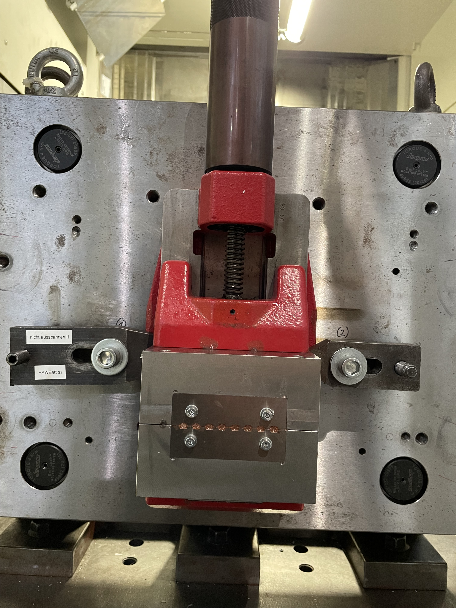
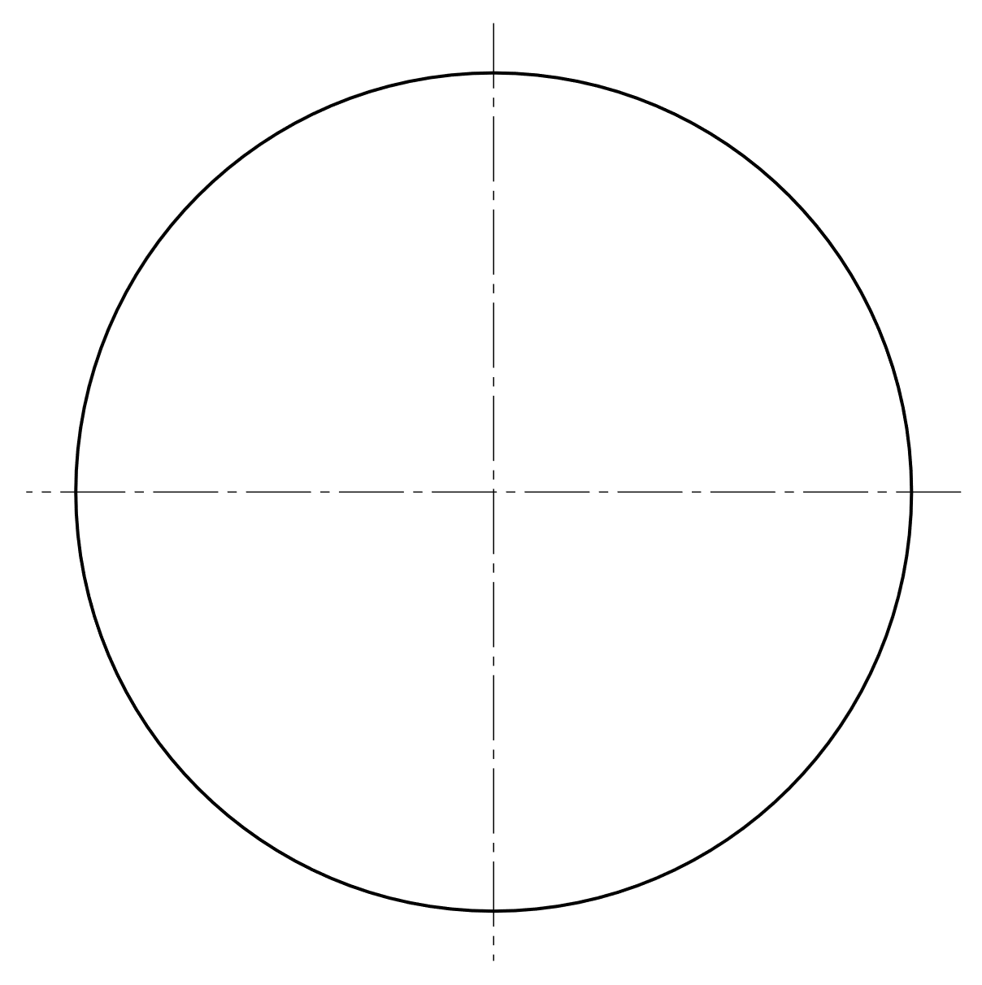
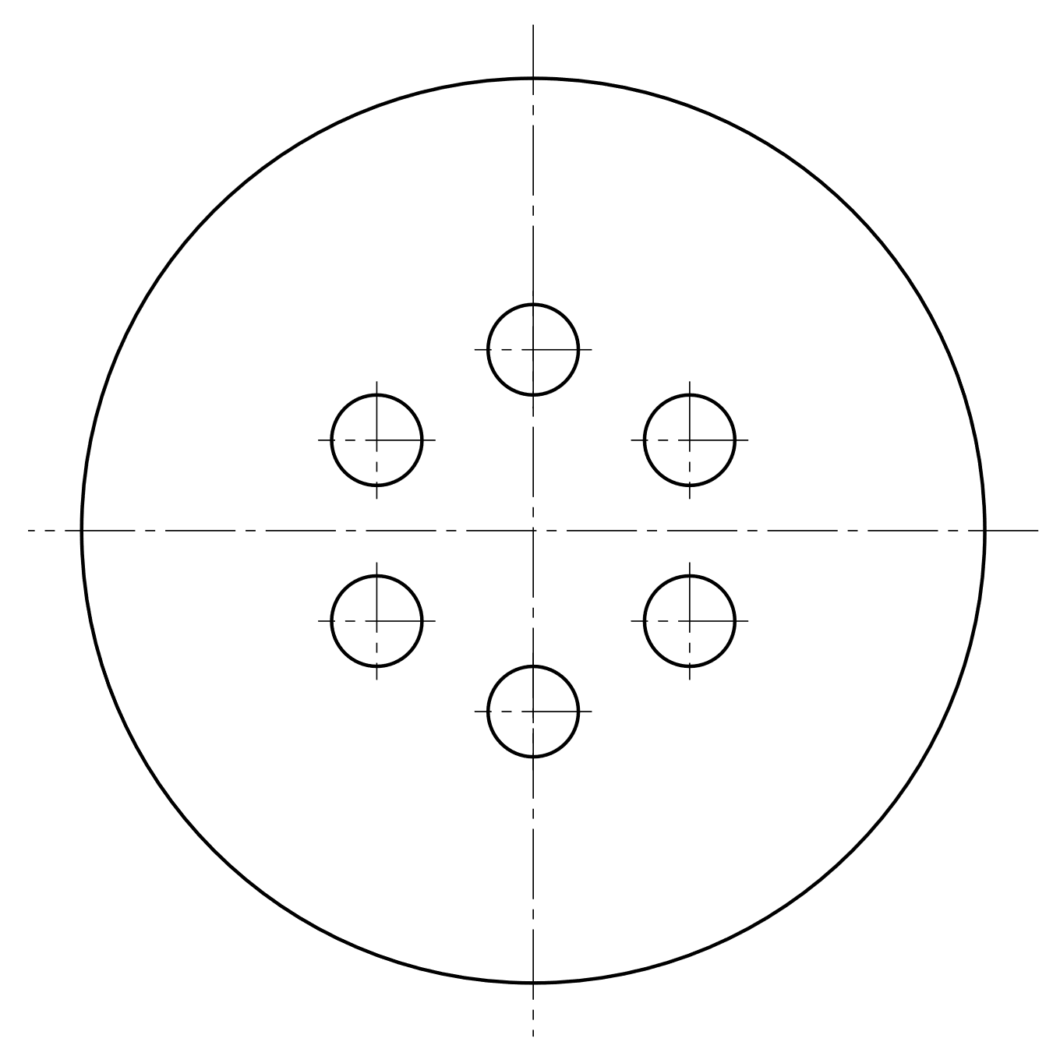
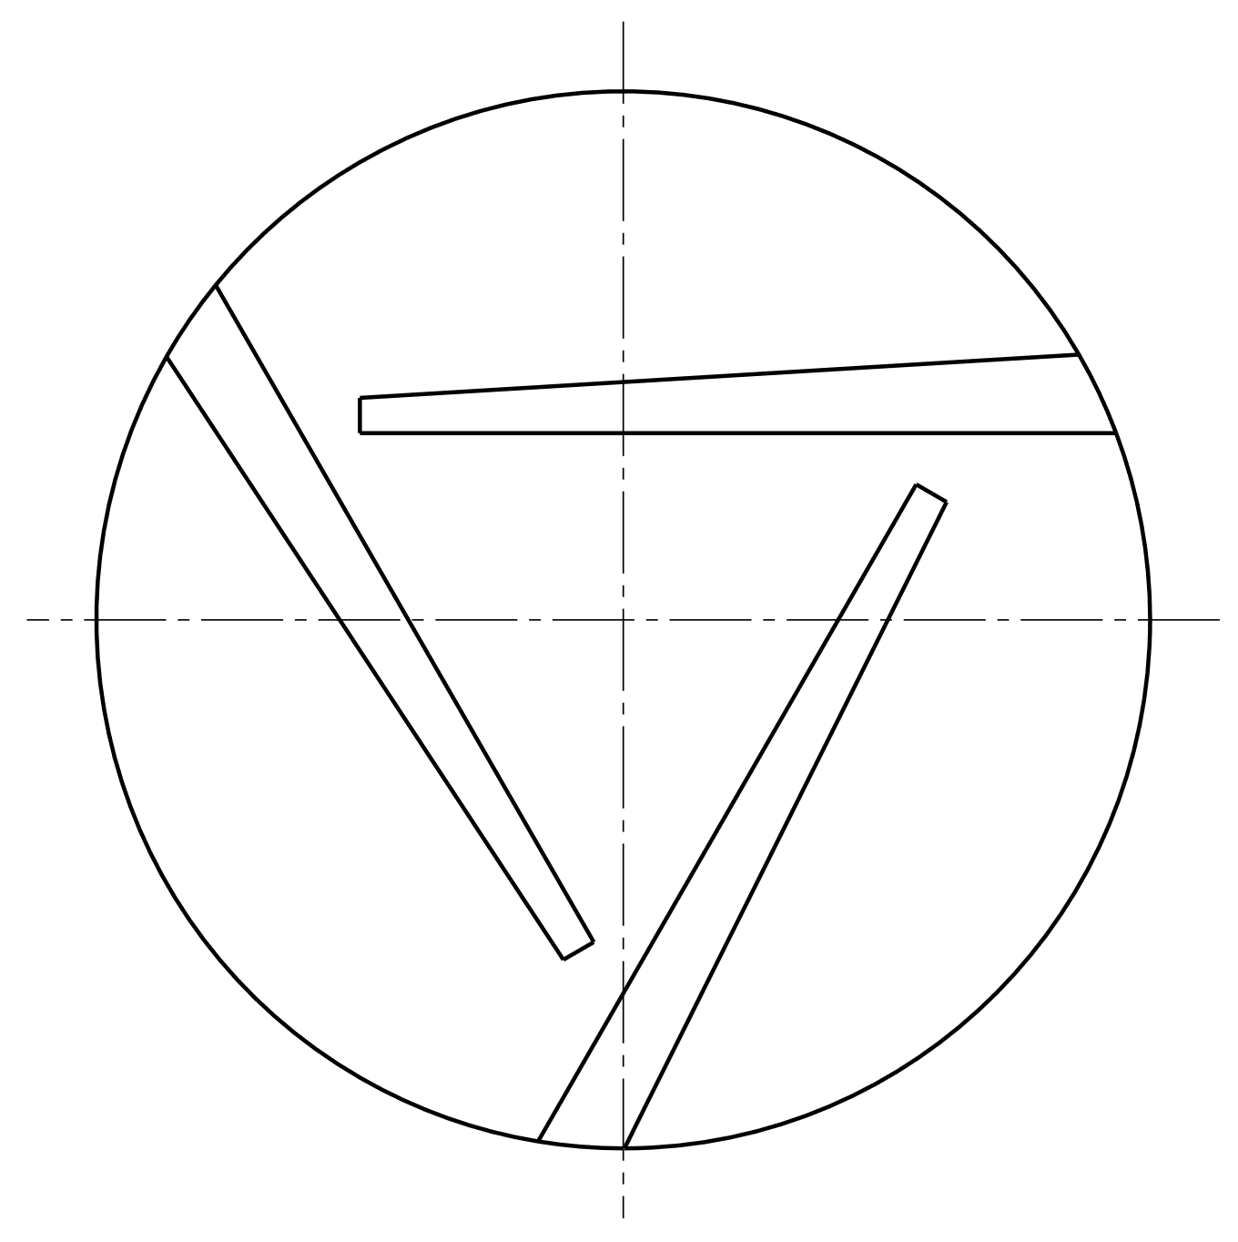
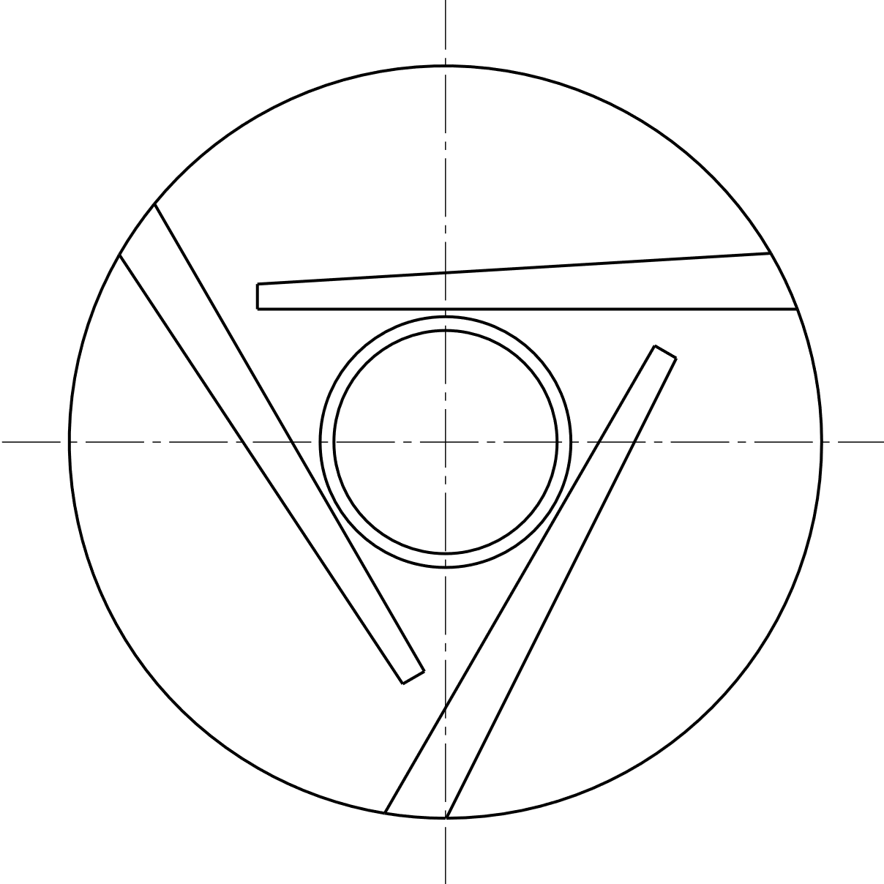
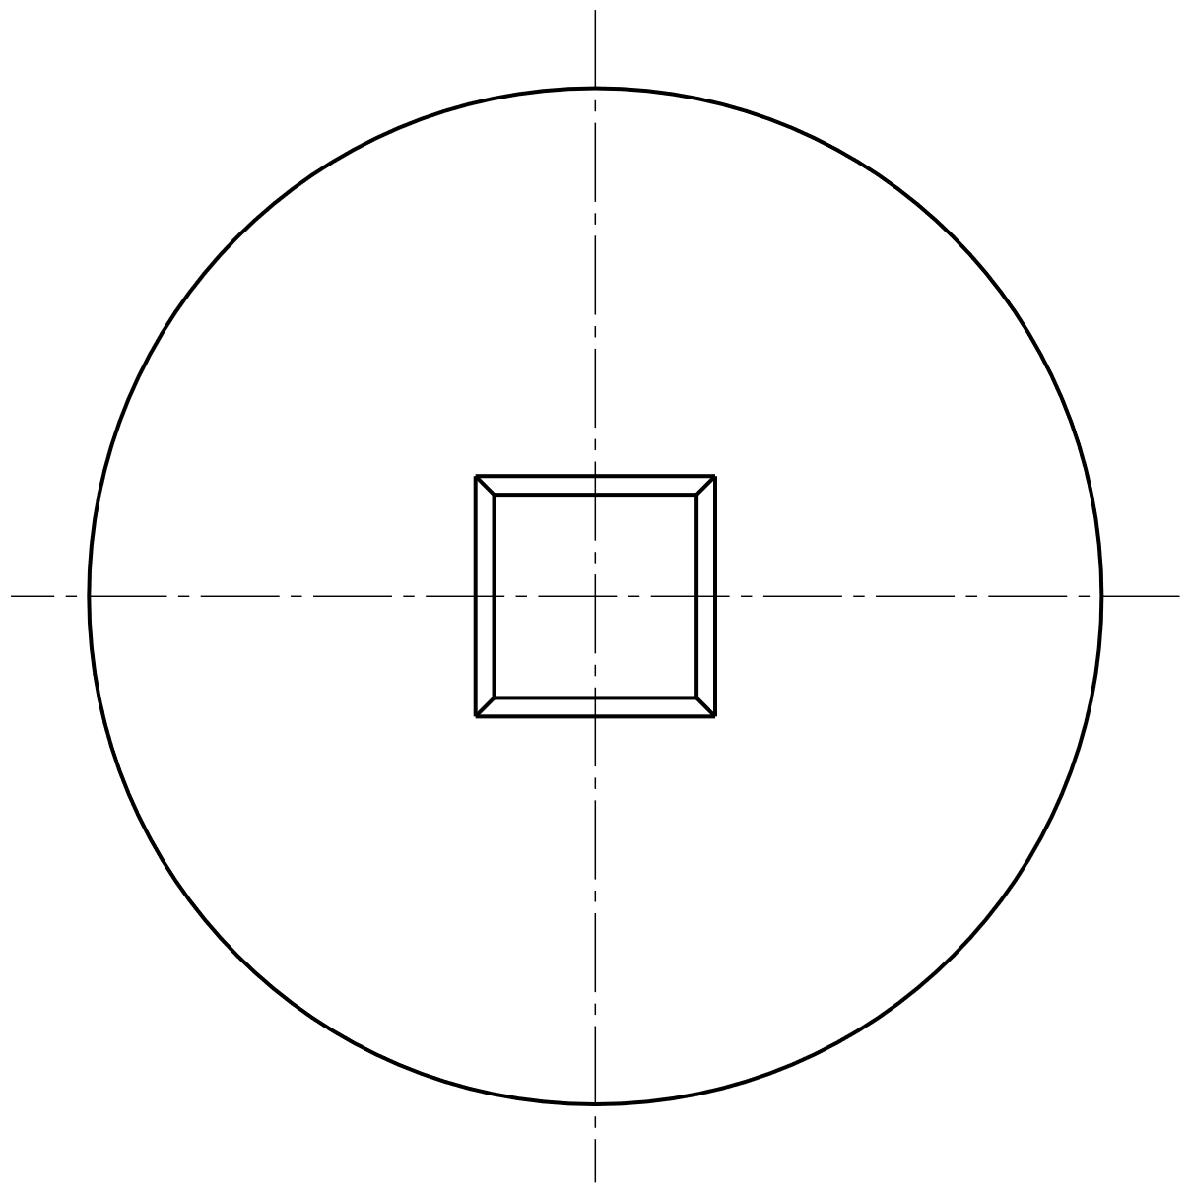
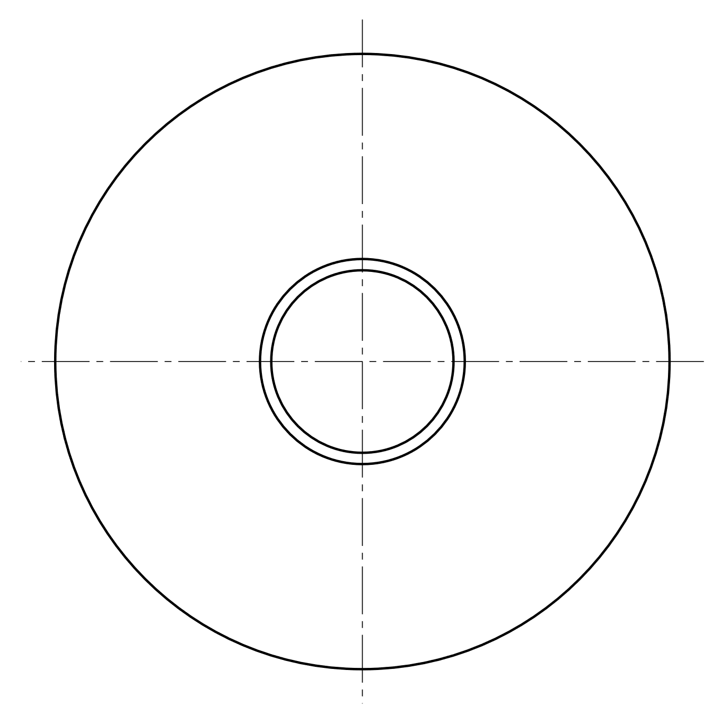
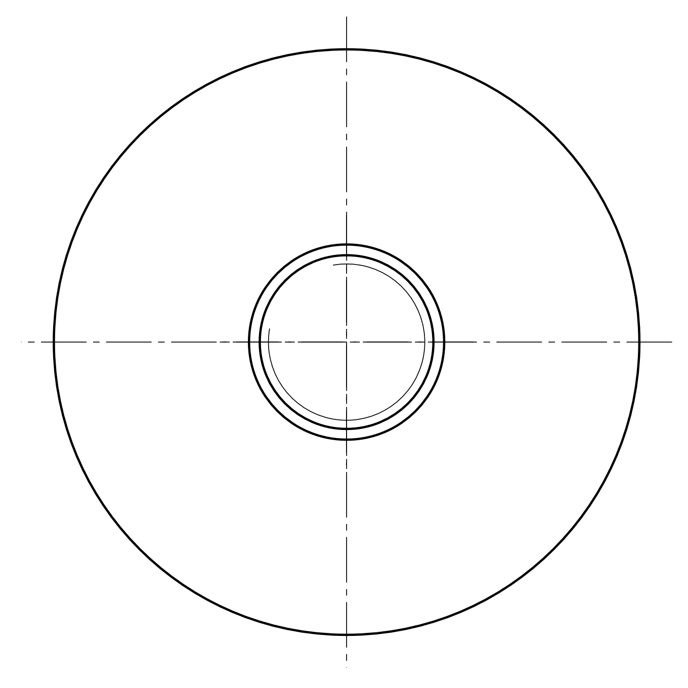
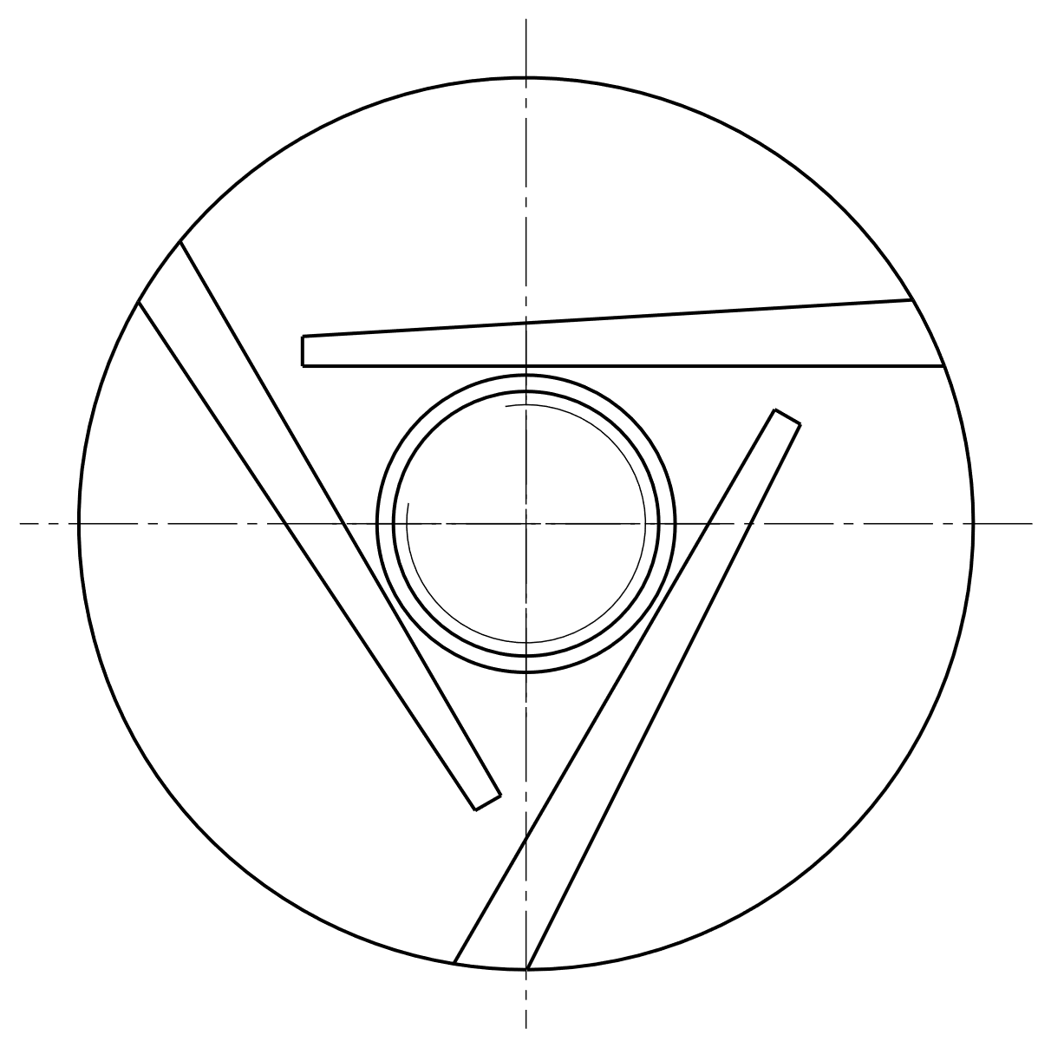
Konstruktion der Spannvorrichtung und Werkzeuge
Konstruktive Ergebnisse
Anforderungen an die Spannvorrichtung
Hochgenaue Positionierung der Fügepartner im verspannten Zustand
Verspannung der Fügepartner in alle drei Raumrichtungen
Gleichmäßige Kraftaufbringung entlang der Schweißnaht
Einfache und schnelle Handhabung
Verschiedene Werkzeugkonfigurationen
Pinlose Werkzeuge
Pinwerkzeuge
Langer Pin
(0,55 mm)
Pinwerkzeug
Kurzer Pin
(0,1 mm)

Slide 12
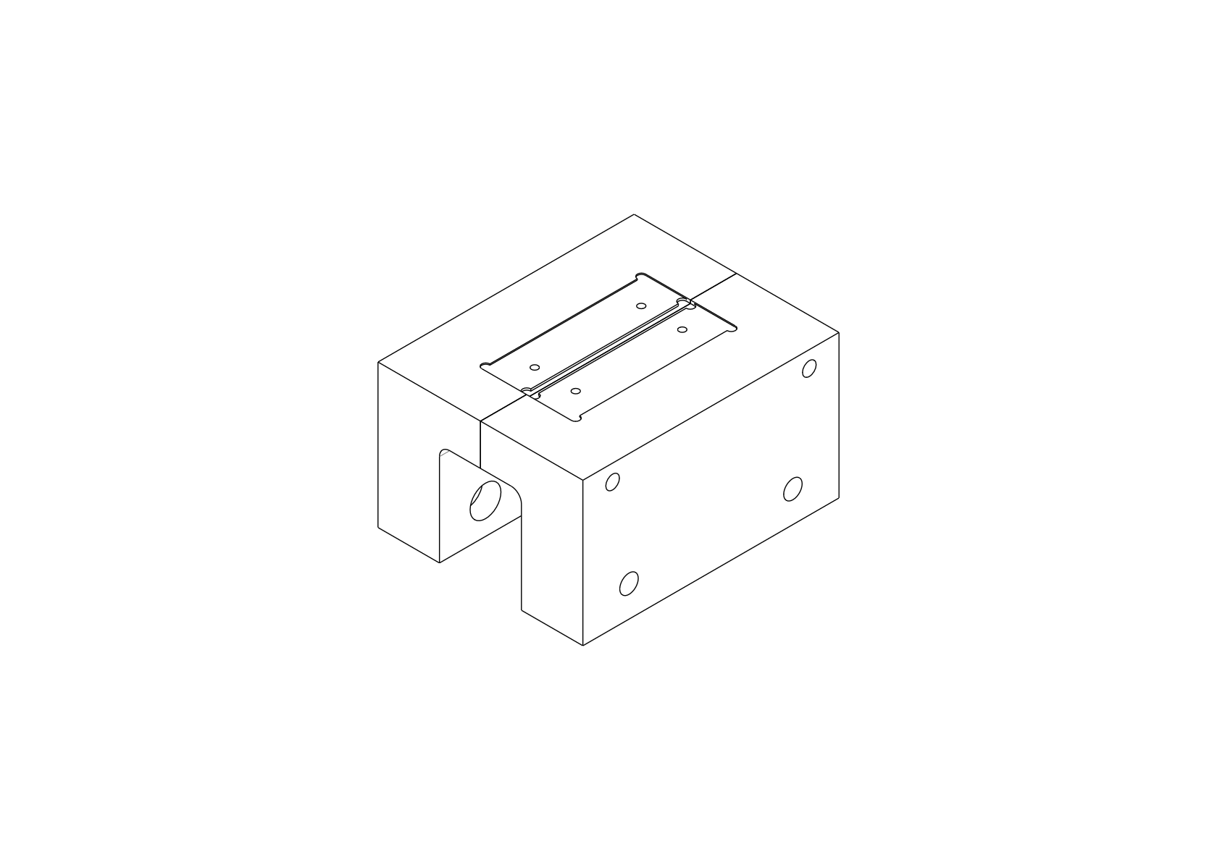
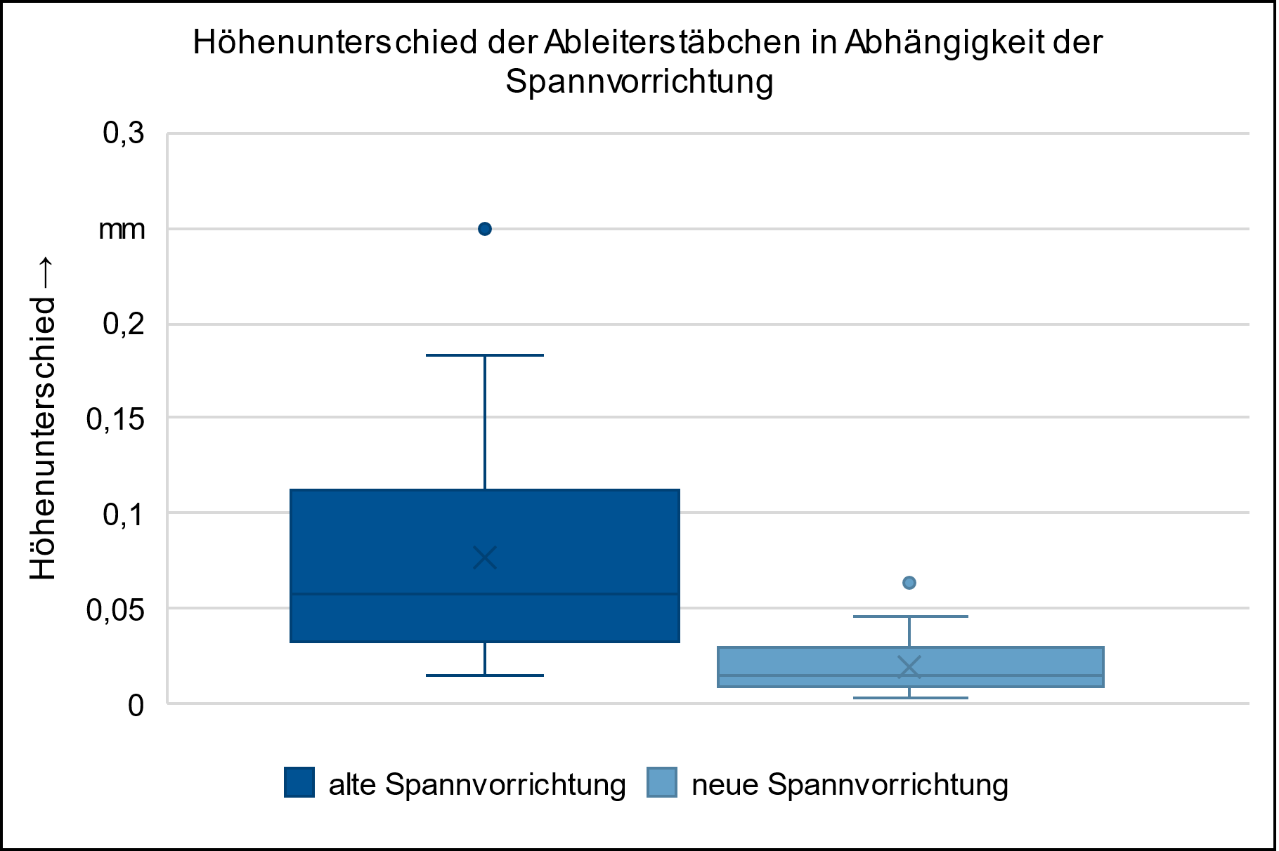
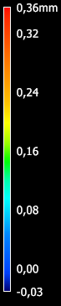
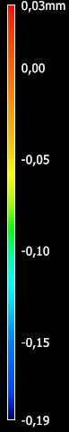
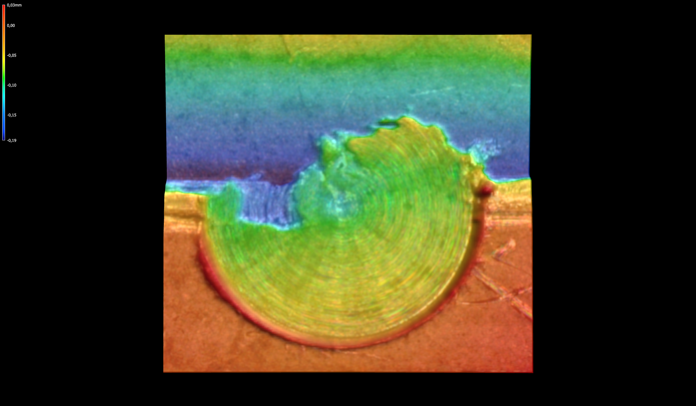
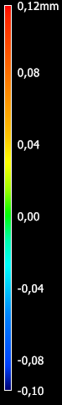
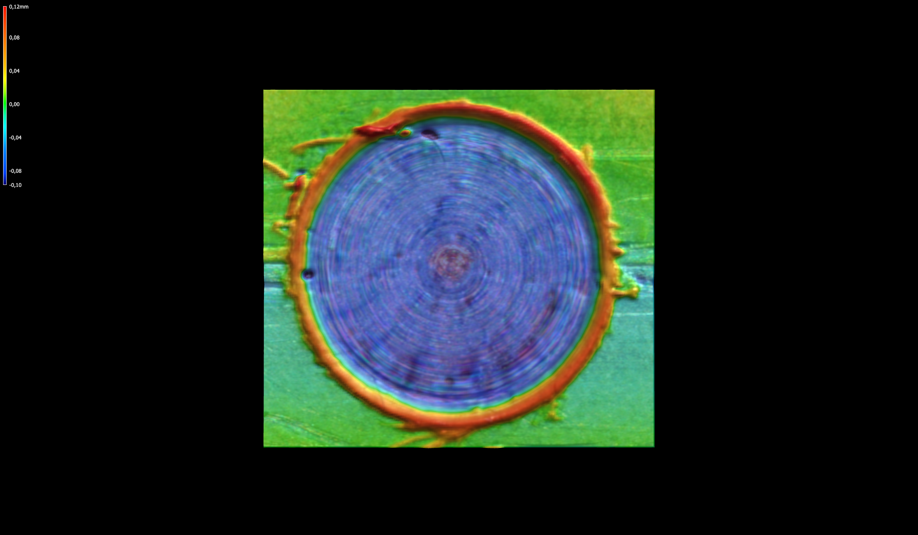
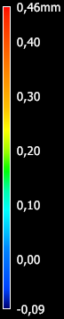
Einfluss der Spannvorrichtung
Ergebnisse der Validierungsversuche
Hochgenaue Positionierung der Fügepartner mit der neuen Spannvorrichtung → reproduzierbare Fügeverbindungen mit hoher Qualität über die gesamte Probenbreite → Prozessrobustheit
Erleichterte und schnellere Handhabung mit der neuen Spannvorrichtung
mit alter Spannvorrichtung gefertigt
mit alter Spannvorrichtung gefertigt
mit neuer Spannvorrichtung gefertigt
mit neuer Spannvorrichtung gefertigt

Slide 13
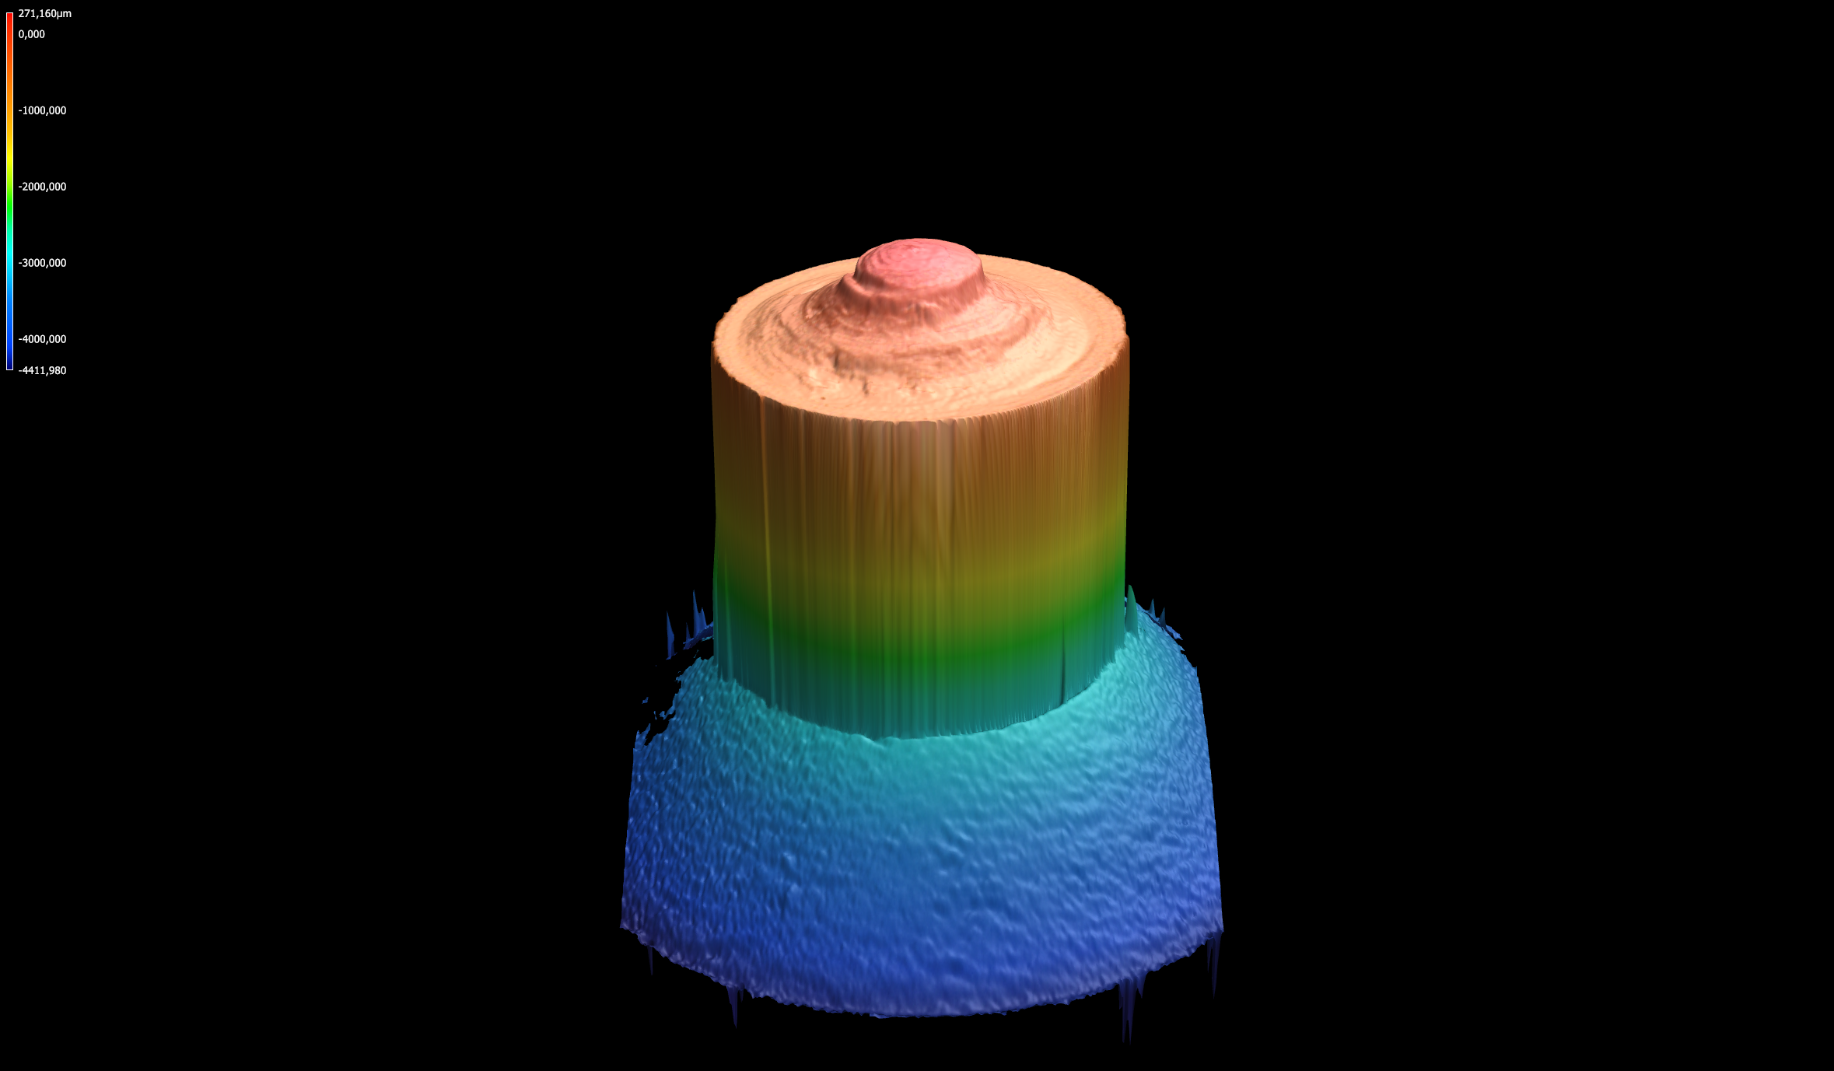
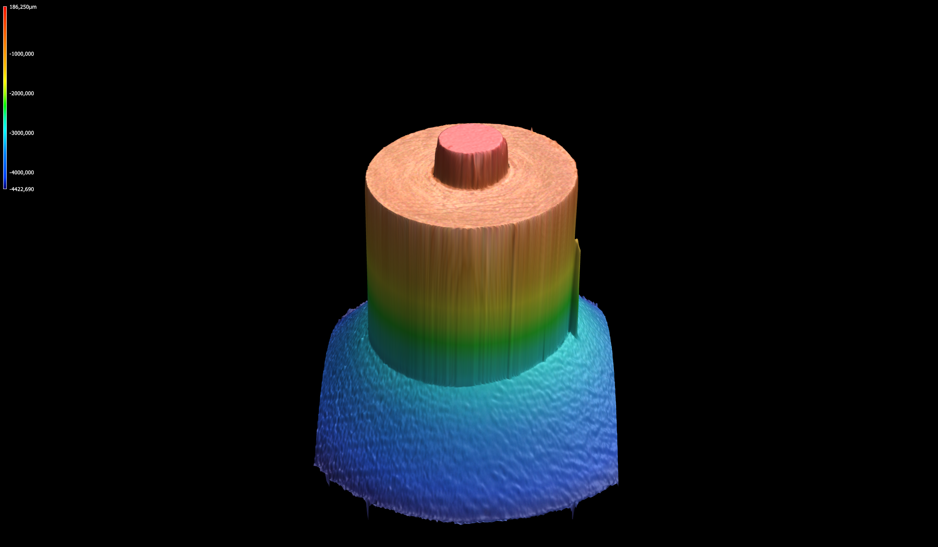
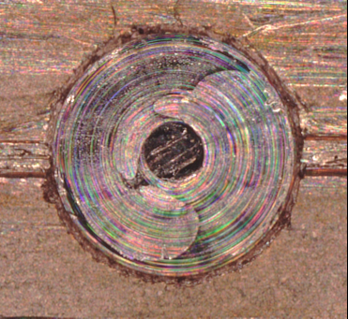
Einfluss der Werkzeuge
Angelagertes Aluminium
Werkzeugpin
Ergebnisse der Hauptversuche
Aluminiumanlagerungen an Pinwerkzeugen → hohe Gratbildung bei Pinwerkzeugen ab dem zweiten Schweißpunkt
Dreieckstrukturierung des pinlosen Werkzeugs führt zu erhöhtem Materialfluss
Geringe Gratbildung für Aluminium mit den pinlosen Werkzeugen und für Kupfer mit allen Werkzeugen
Temperatur im Nahtnebenbereich < 80 °C (ca. 4,5 mm vom Schweißpunktzentrum entfernt)
Elektr. Widerstand für die Aluminiumproben leicht höher und für die Kupferproben mäßig höher im Vergleich zu einer einzelnen Folie
Hohe Festigkeitswerte
Keine inneren Defekte
Werkzeugschulter
Probe für Widerstandsmessung und Zugprüfung
Probe für Widerstandsmessung und Zugprüfung
24,5 mm

Slide 14
Vergleich von Punkt- und Linienschweißungen
Ergebnisse der Optimierungsversuche

Slide 15
Gliederung
1
Motivation und Grundlagen
2
Stand der Technik
3
Forschungsfragen und Vorgehensweise
4
Ergebnisse
5
Zusammenfassung und Ausblick
6
Quellen

Slide 16
Interne Kontaktierung von Lithium-Ionen-Zellen durch das Mikro-Rührreibpunktschweißen mit hohem Potenzial
Zusammenfassung und Ausblick
Zusammenfassung
Reproduzierbar hohe Qualität der Fügestellen über die gesamte Probenbreite bei Verwendung der neuen Spannvorrichtung
Pinloses Werkzeug mit dreieckig strukturierter Schulter am besten geeignet
Hohe Prozessrobustheit bei Verwendung der neuen Spannvorrichtung und einer Eintauchtiefe von 0,1 mm
Punktschweißungen insgesamt mit besseren Eigenschaften als Linienschweißungen
Weiterer Handlungsbedarf
Werkzeug mit stehender Schulter
Steigerung der Folienzahl der Proben
Langzeiteigenschaften bzw. Langzeitbelastung der Proben
Qualitätsüberwachung während des Prozesses

Slide 17
Vielen Dank für Ihre Aufmerksamkeit!

Slide 18
Gliederung
1
Motivation und Grundlagen
2
Stand der Technik
3
Forschungsfragen und Vorgehensweise
4
Ergebnisse
5
Zusammenfassung und Ausblick
6
Quellen

Slide 19
Literaturverzeichnis
ENGL 2020 Engl, T.: Konstruktion und Bewertung verschiedener FSW-Werkzeuge für die Kontaktierung von Batterieträgerfolien. Semesterarbeit: Technische Universität München (2020).
GERA ET AL. 2021 Gera, D.; Fu, B.; Suhuddin, U. F.H.R.; Plaine, A.; Alcantara, N.; dos Santos, J. F.; Klusemann, B.: Microstructure, mechanical and functional properties of refill friction stir spot welds on multilayered aluminum foils for battery application. Journal of Materials Research and Technology (2021).
HOFFMANN 2020
Hoffmann, P.: Methode zur Qualitätsbewertung mittels Rührreibschweißen gefügter Batterieträgerfolien mit Ableitern für Lithium-Ionen-Zellen. Bachelorarbeit: Technische Universität München (2020).
KAMPKER ET AL. 2013 Kampker, A.; Hohenthanner, C.-R.; Deutskens, C.; Heimes, H. H.; Sesterheim, C.: Fertigungsverfahren von Lithium-Ionen-Zellen und -Batterien. In: Korthauer, R. (Hrsg.): Handbuch Lithium-Ionen-Batterien: Springer Berlin Heidelberg 2013, S. 237‑247. ISBN: 978-3-642-30652-5.
KAMPKER 2014
Kampker, A.: Elektromobilproduktion. Berlin, Heidelberg: Springer Berlin Heidelberg 2014. ISBN: 978-3-642-42021-4.
PETER 2020
Peter, N.: Untersuchungen zum Mikrorührreibschweißen als alternative Fügetechnologie für die Kontaktierung von Batterieträgerfolien. Semesterarbeit: Technische Universität München (2020).
RUHSTORFER 2012
Ruhstorfer, M.: Rührreibschweißen von Rohren. Dissertation: Technische Universität München. München: Herbert Utz Verlag 2012. ISBN: 3831641978. (Forschungsberichte IWB 262).
WÖHRLE 2013
Wöhrle, T.: Lithium-Ionen-Zelle. In: Korthauer, R. (Hrsg.): Handbuch Lithium-Ionen-Batterien: Springer Berlin Heidelberg 2013, S. 107‑117. ISBN: 978-3-642-30652-5.

Slide 20
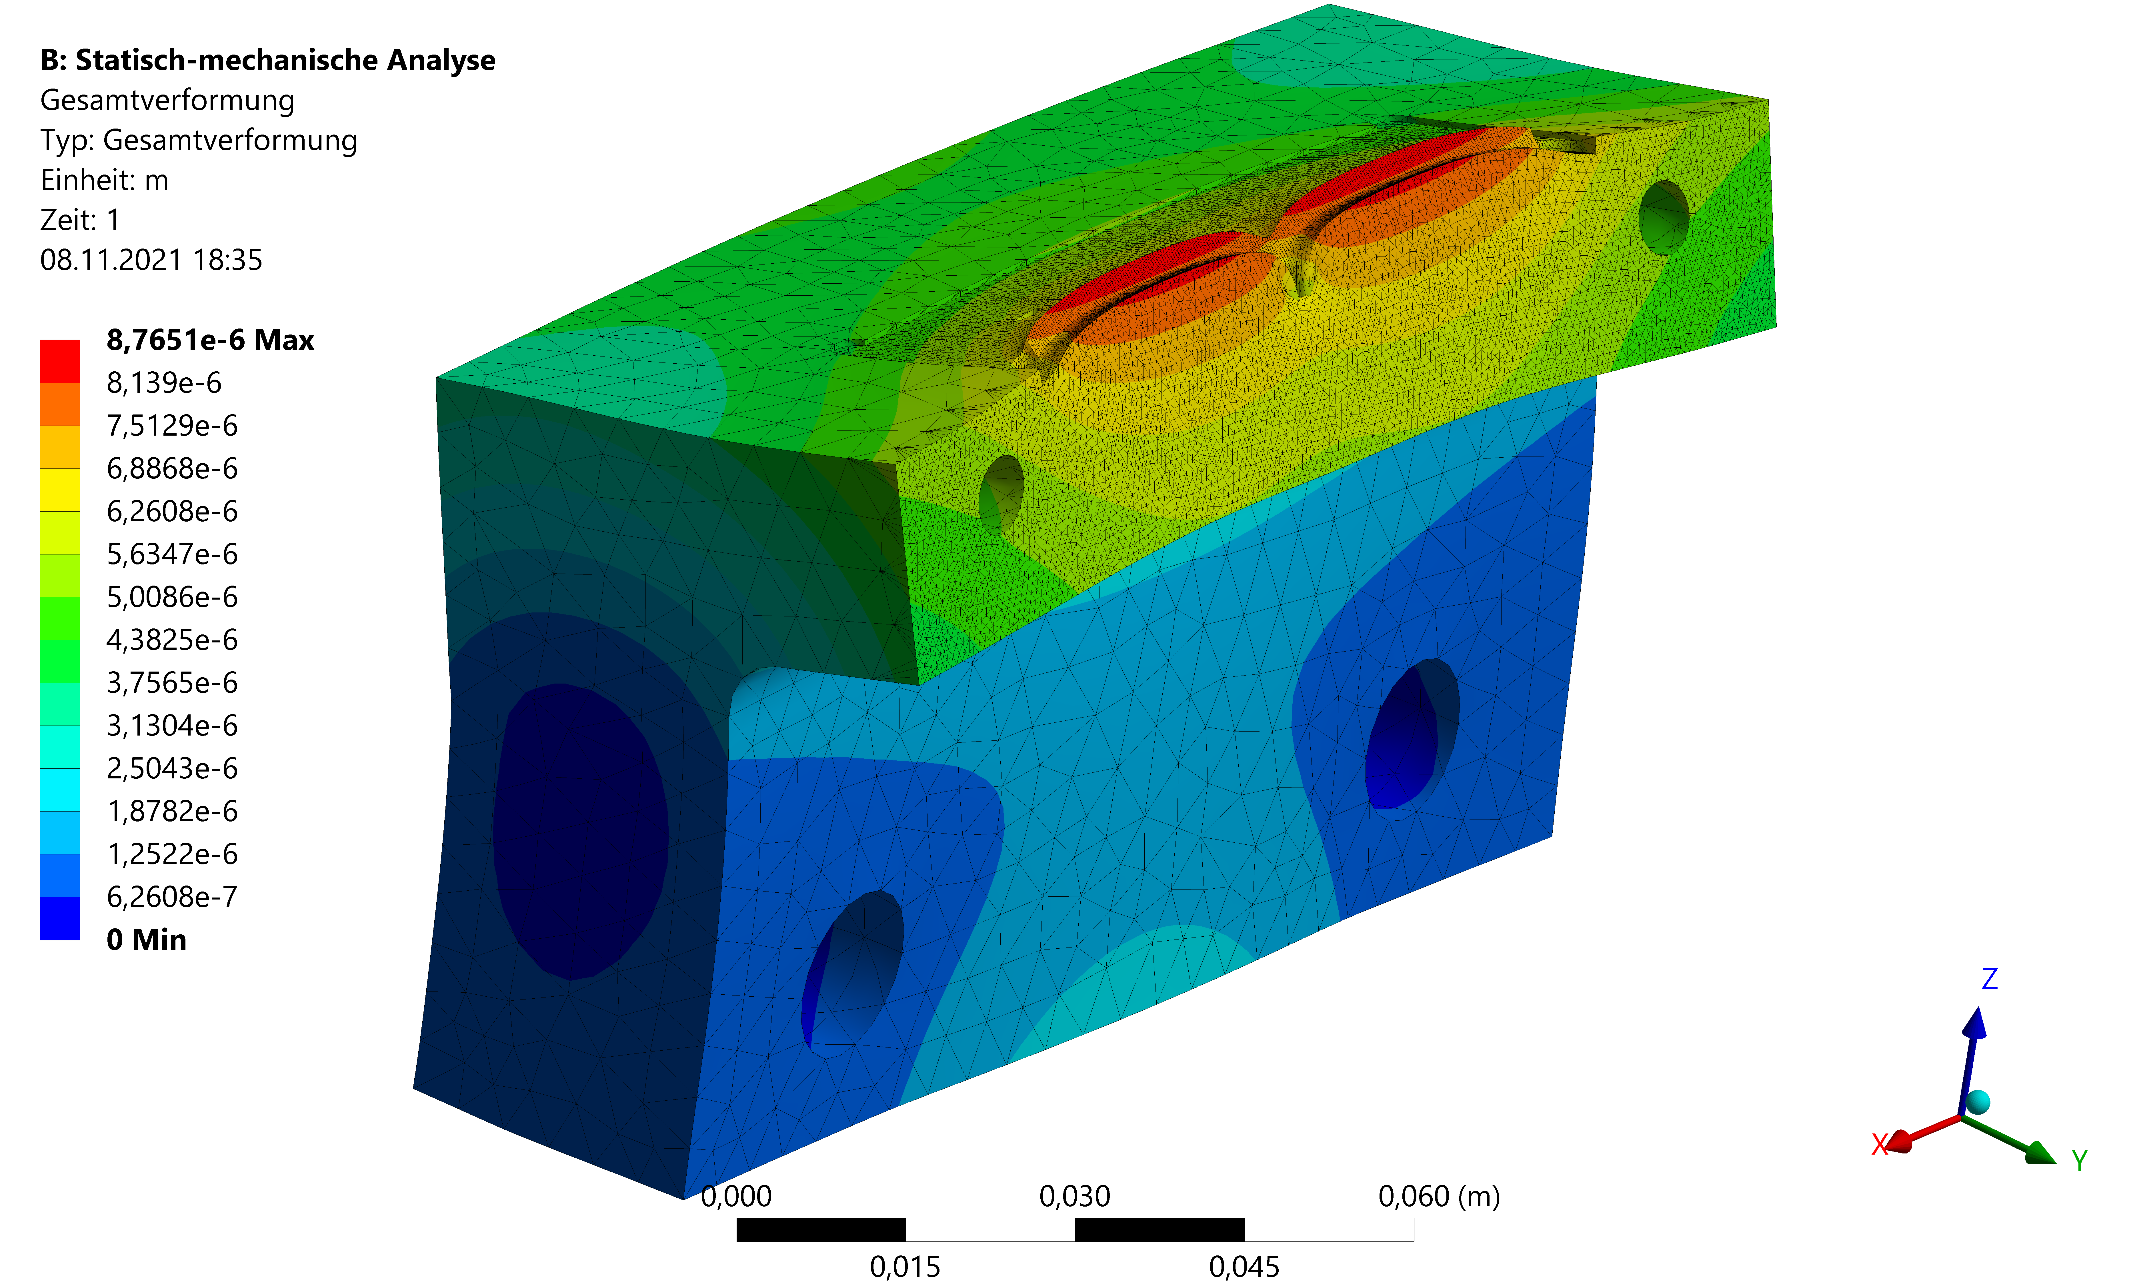
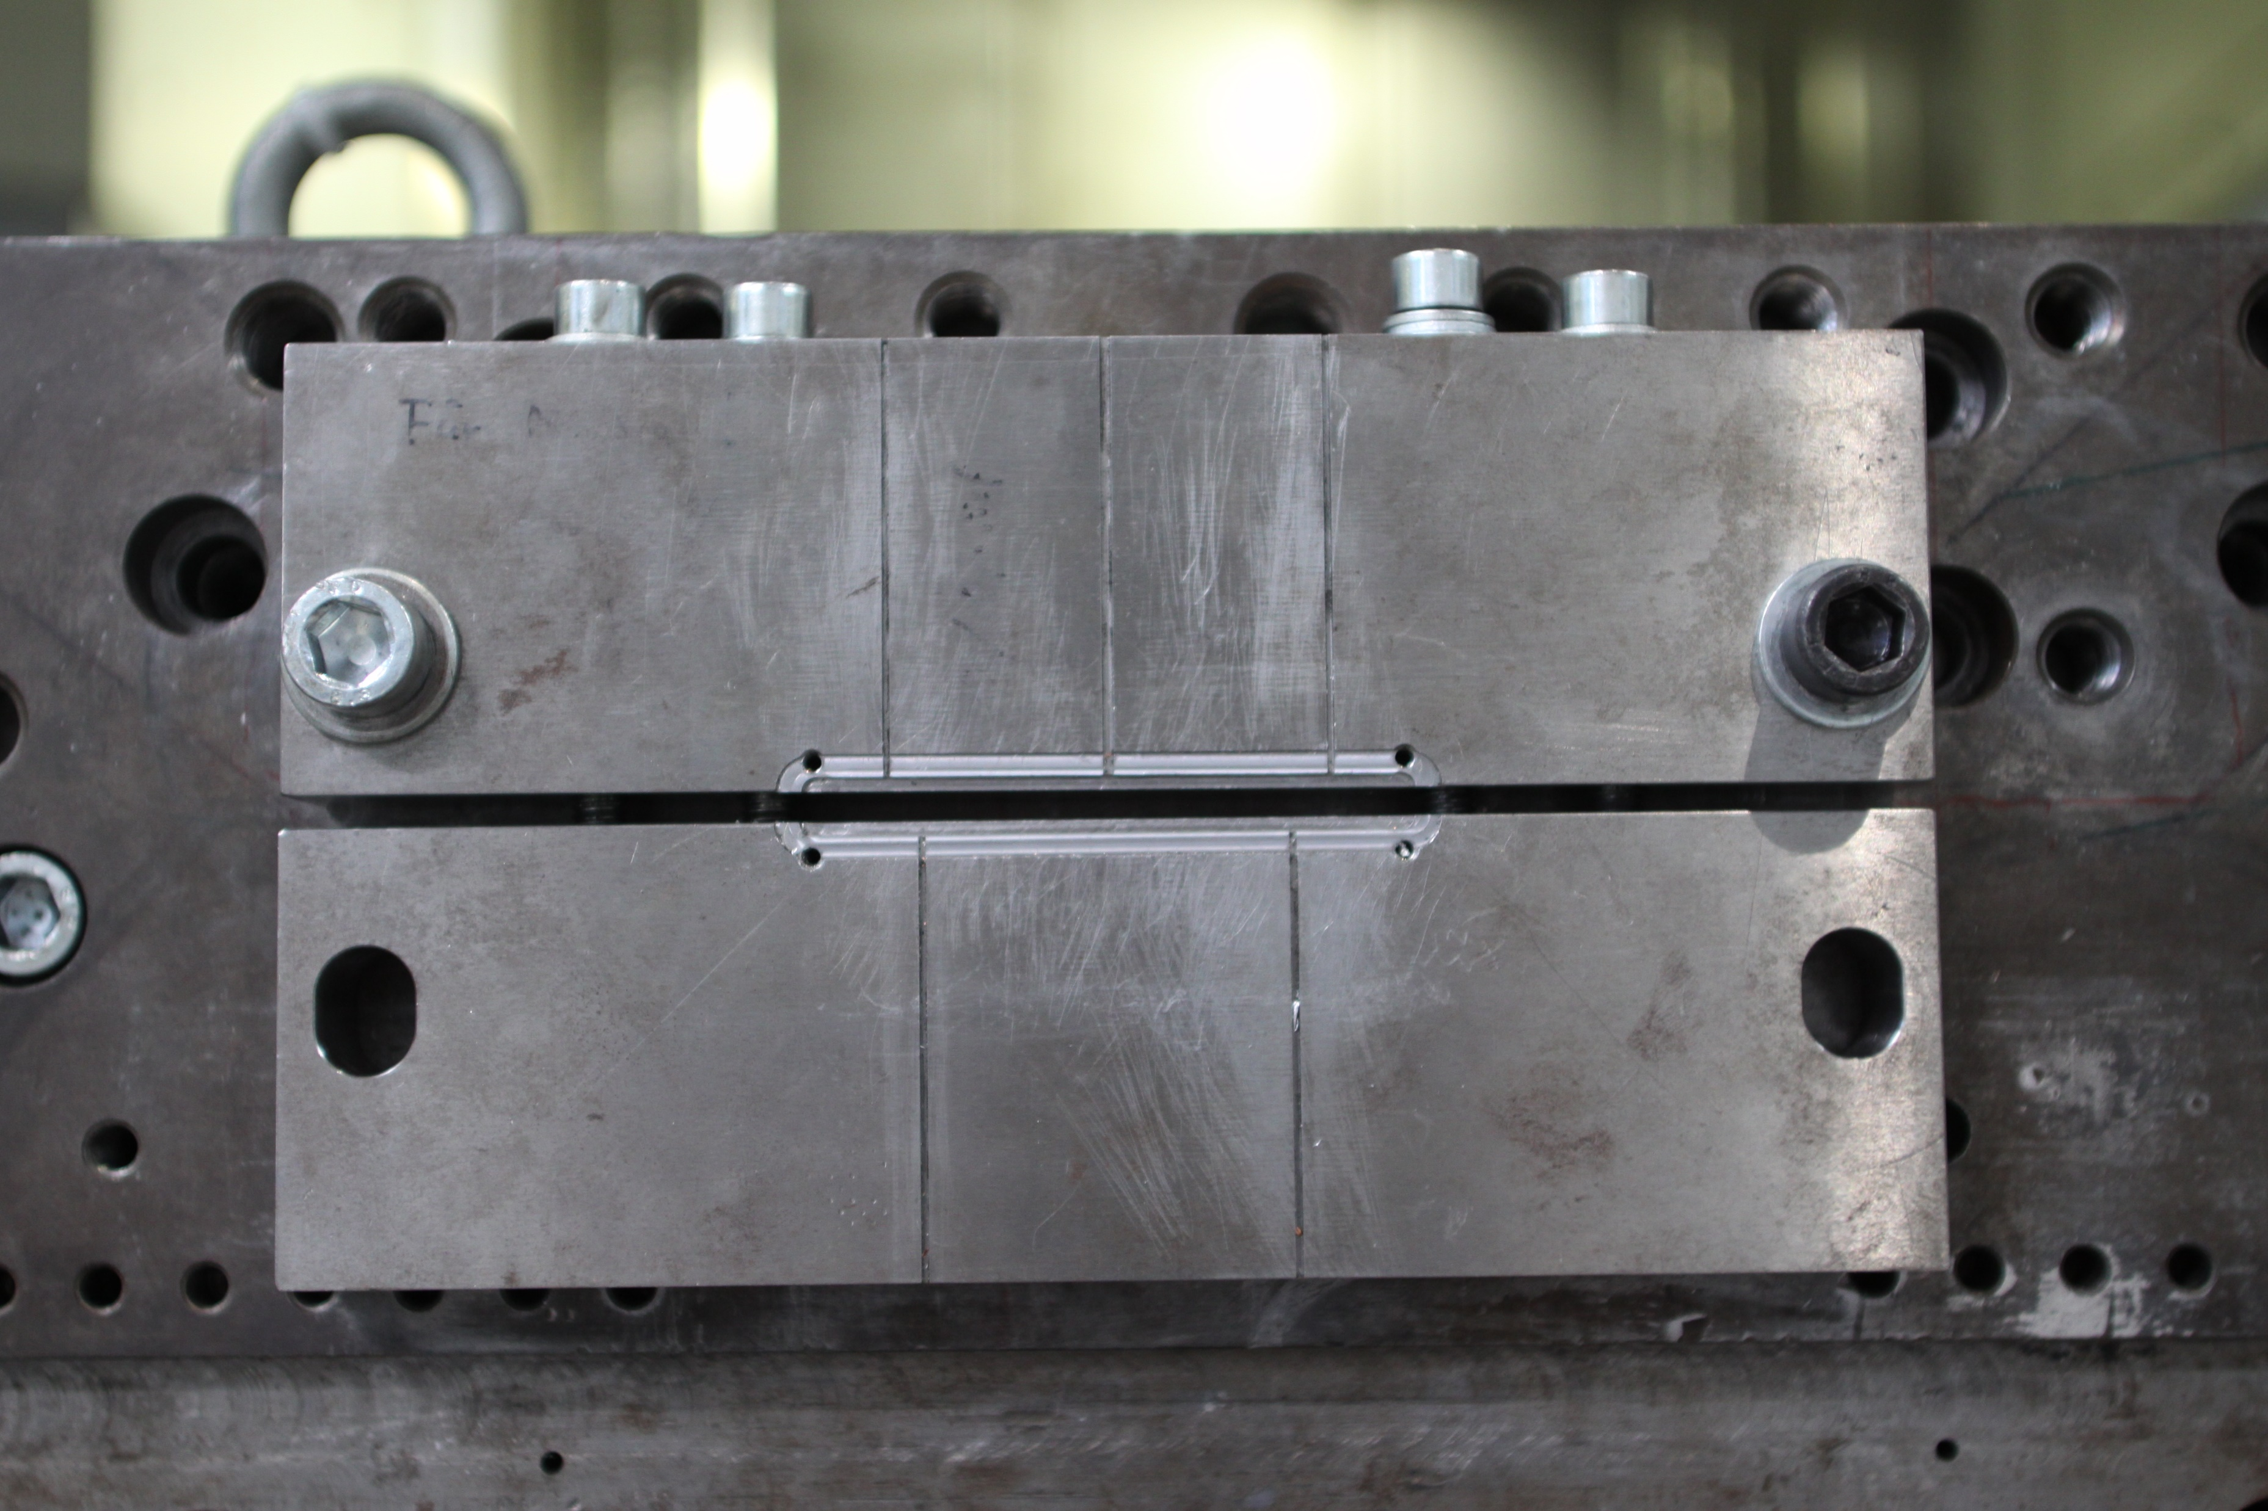
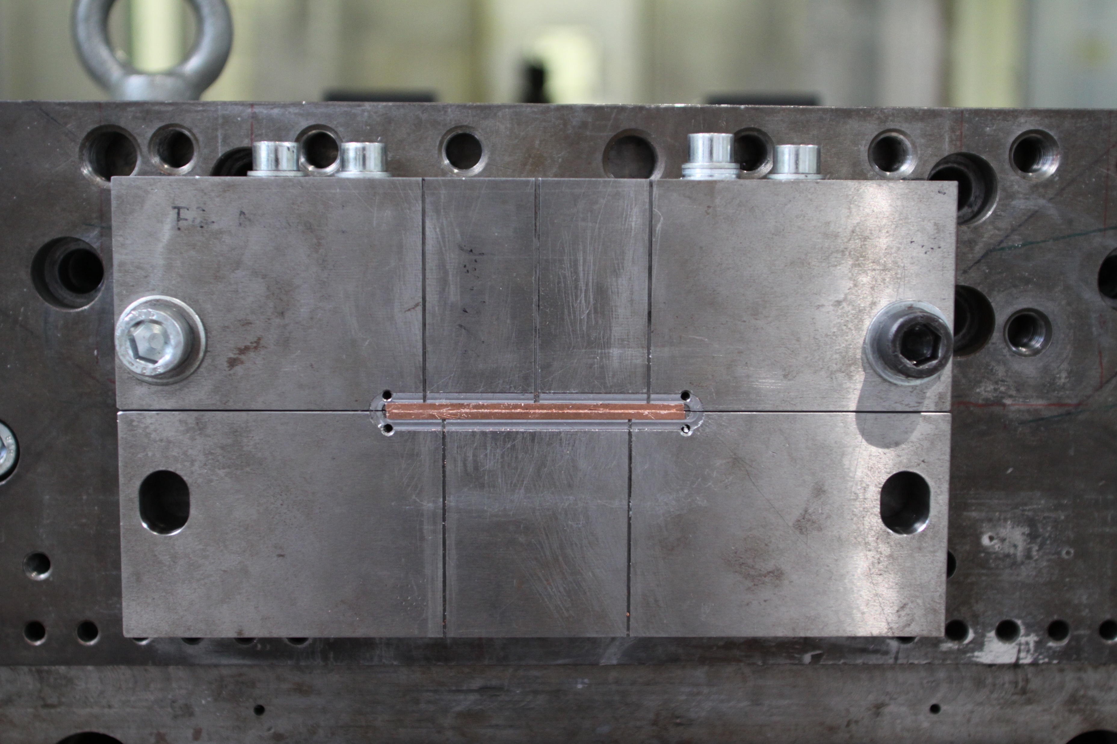
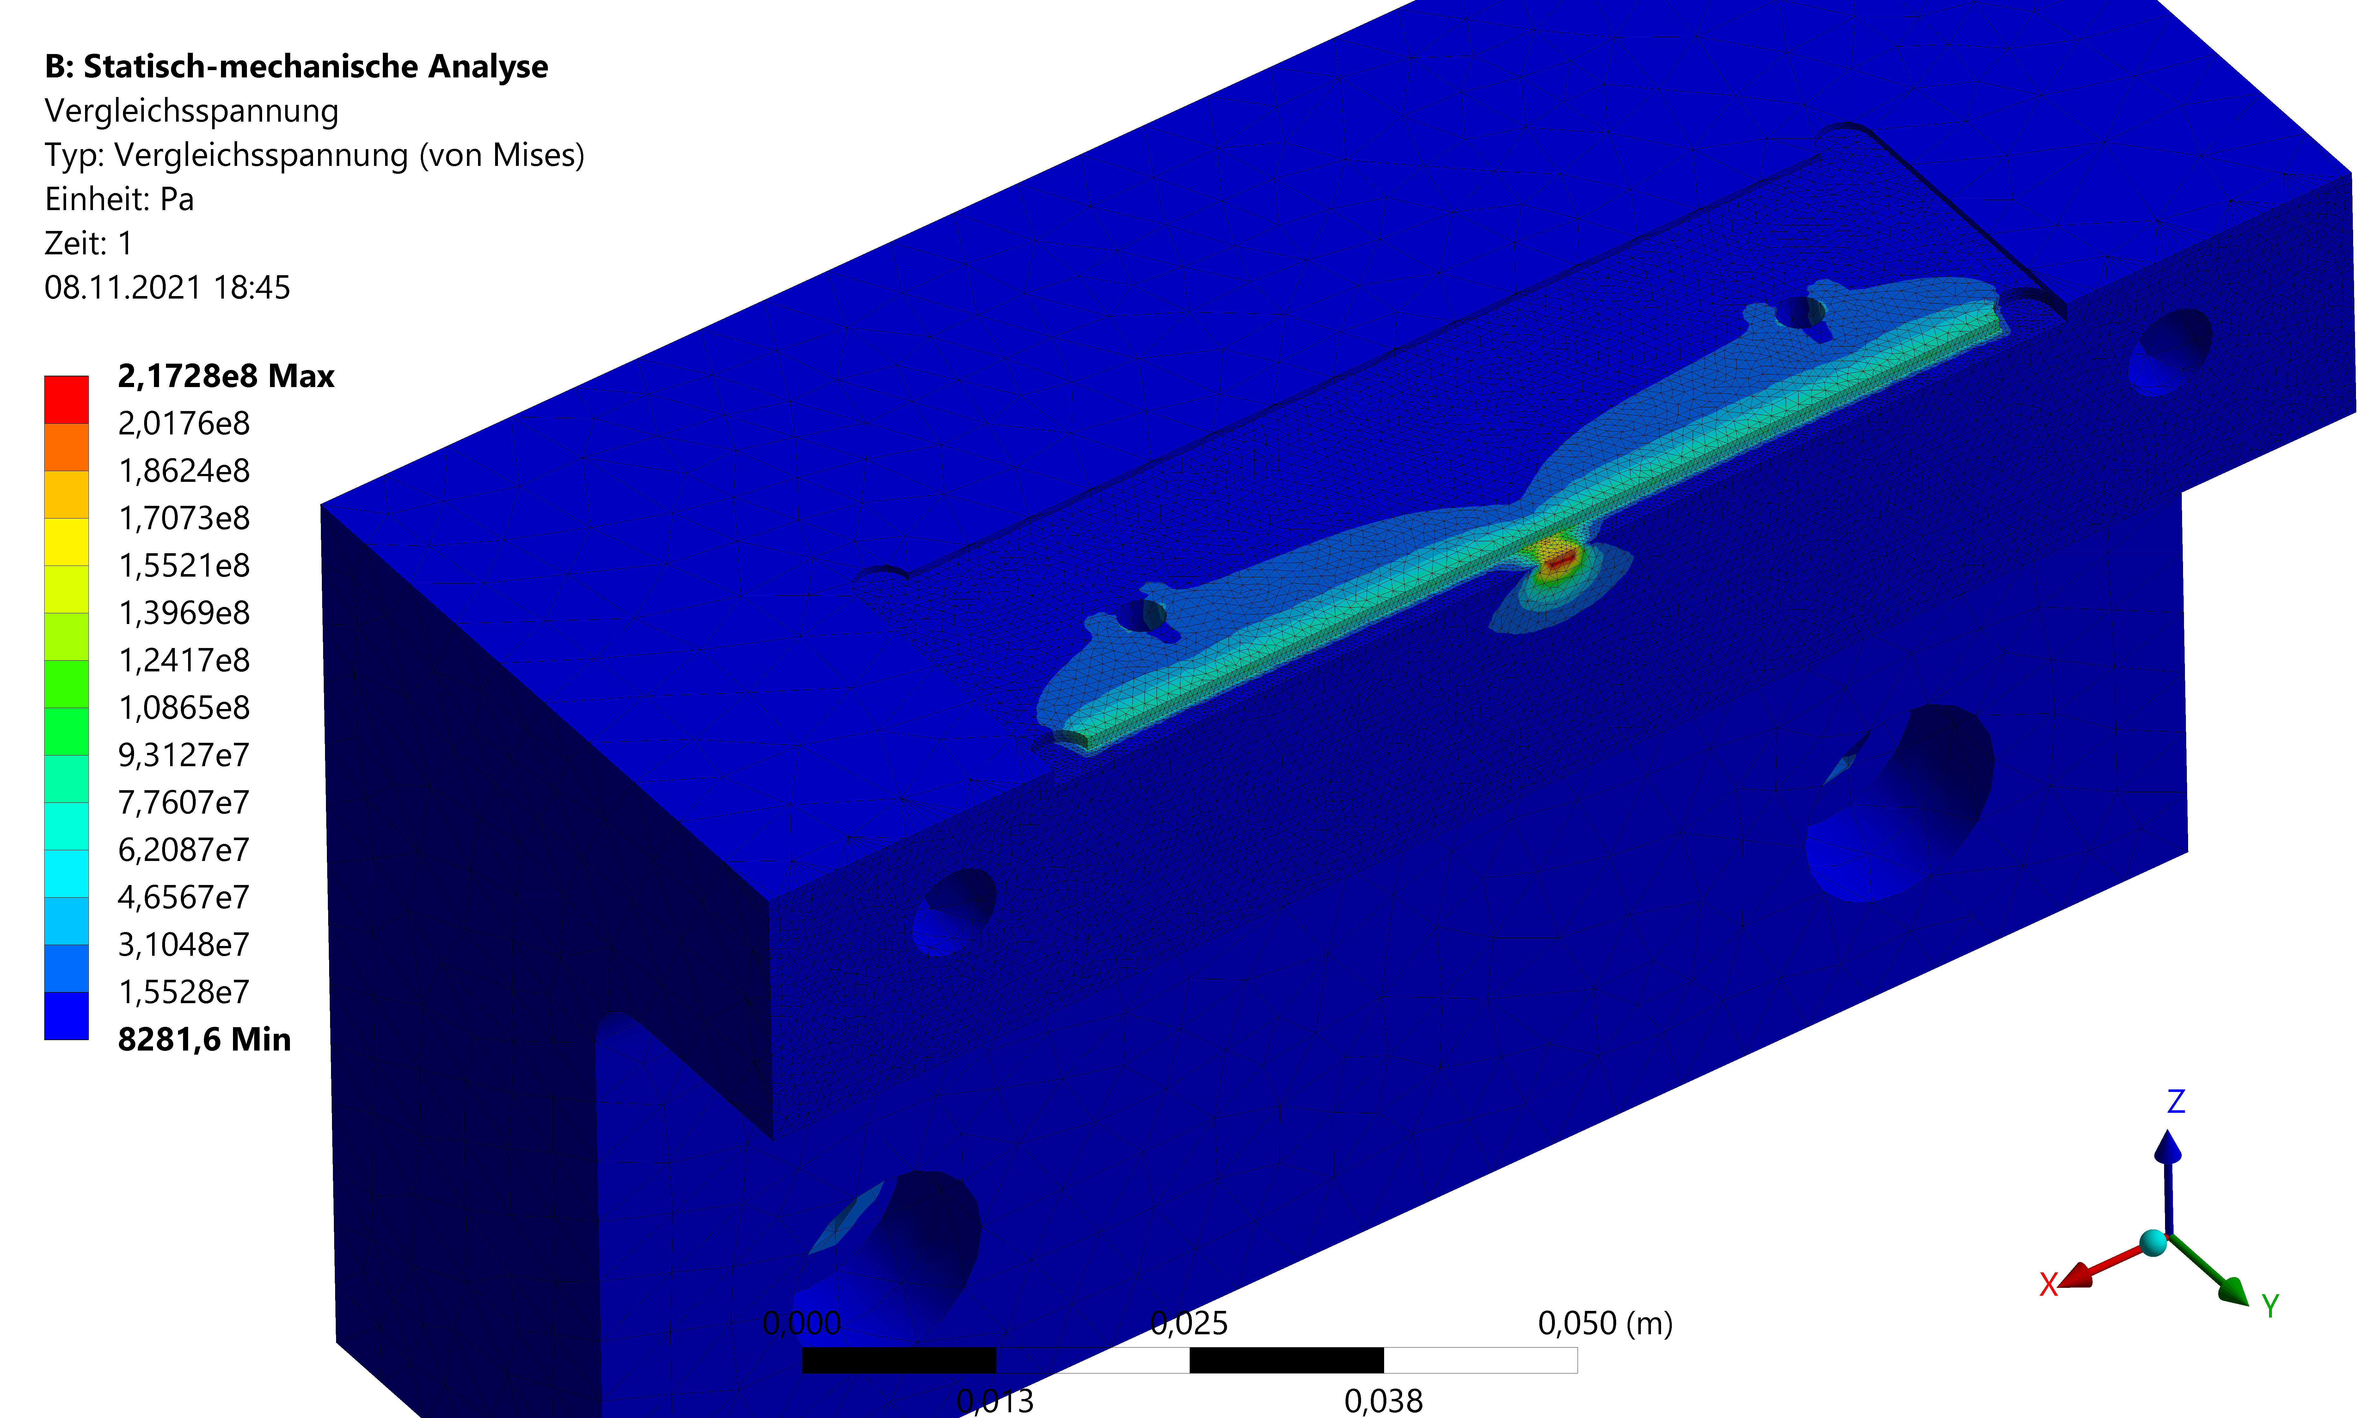
Spannvorrichtung
Skalierung der Verformung 2300x
Spannschrauben
Befestigungsschrauben
Nut für Ableiterstäbchen
Nut für Thermoelement
Aufspannpalette des Bearbeitungszentrums
eingespannte Kupferprobe

Slide 21
Auswirkungen einer reduzierten Eintauchtiefe und Drehzahl
Ergebnisse der Optimierungsversuche
Maximale Grathöhe konnte nicht reduziert werden
Gratvolumen sank mit einer geringeren Eintauchtiefe
Elektrischer Widerstand stieg an
Zugfestigkeit verringerte sich für Kupfer stark → zu geringe Schweißnahttiefe
Geringere Eintauchtiefe führte zu Prozessinstabilitäten → Prozessgrenze
→ insgesamt bessere Ergebnisse mit dem ursprünglichen Parametersatz mit n = 4800 1/min, E_{t} = 0,1 mm und t_{v} = 0 s
n: Drehzahl; E_{t}: Eintauchtiefe des Werkzeugs; t_{v}: Verweilzeit des Werkzeugs

Slide 22
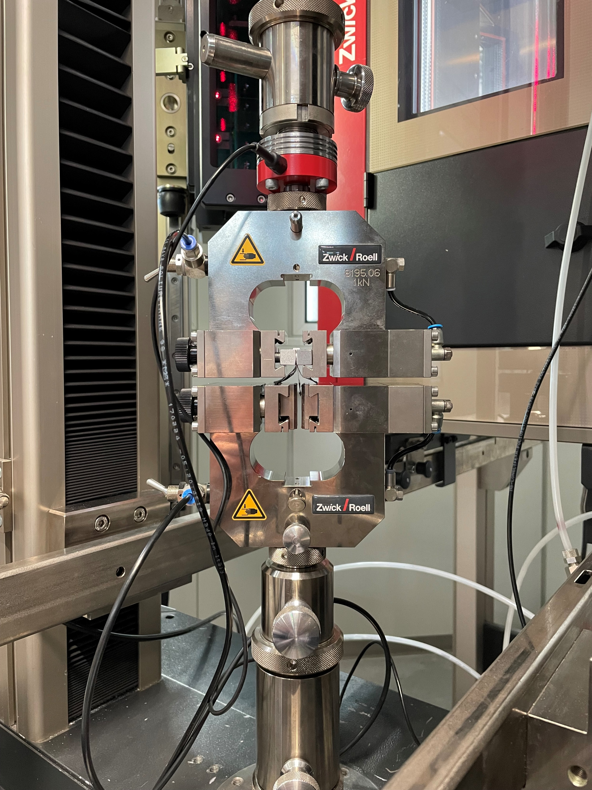
Messaufbau Zugprüfung
Obere pneumatische Spannbacke (geschlossener Zustand)
1 kN Kraftmessdose
Pneumatische Betätigung
Ableiterstäbchen
Folien
Vorrichtung zur Auflage der Ableiterstäbchen
Untere pneumatische Spannbacke (geöffneter Zustand)

Slide 23
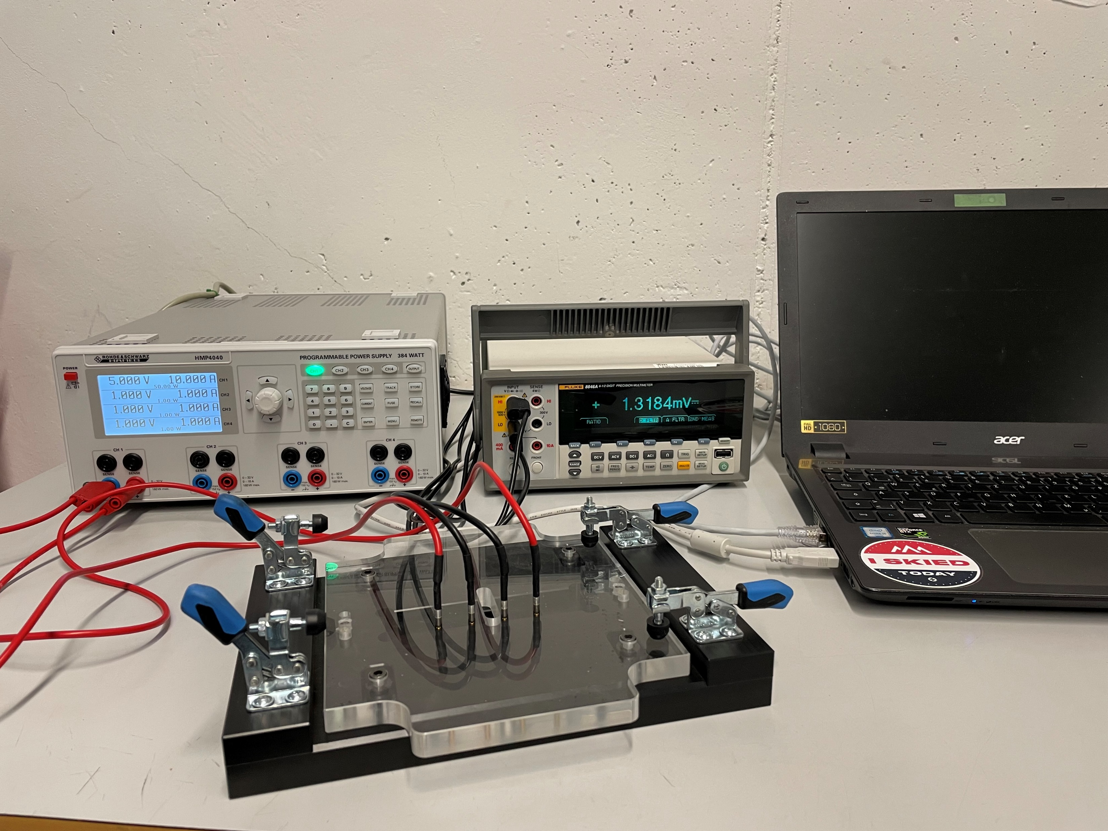
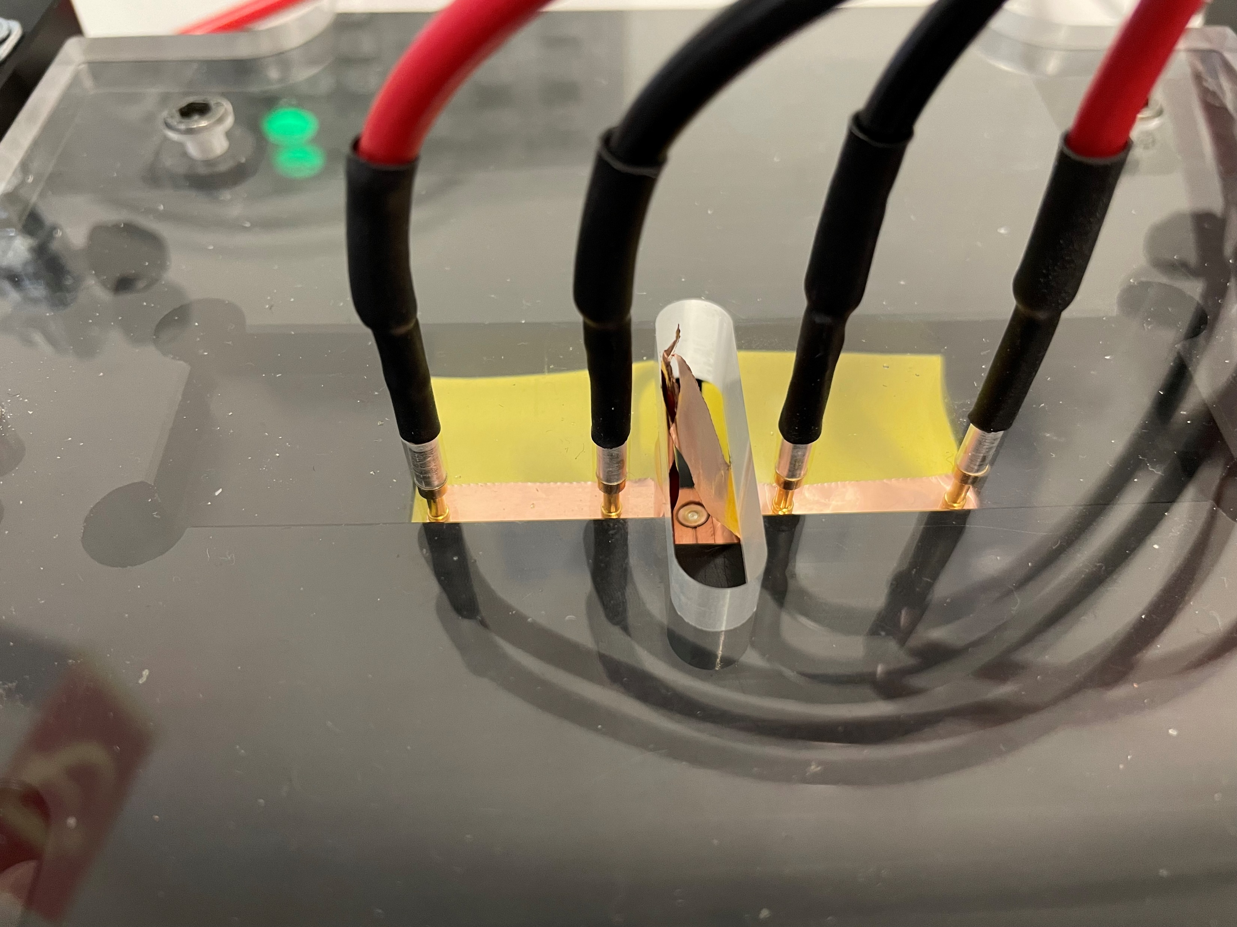
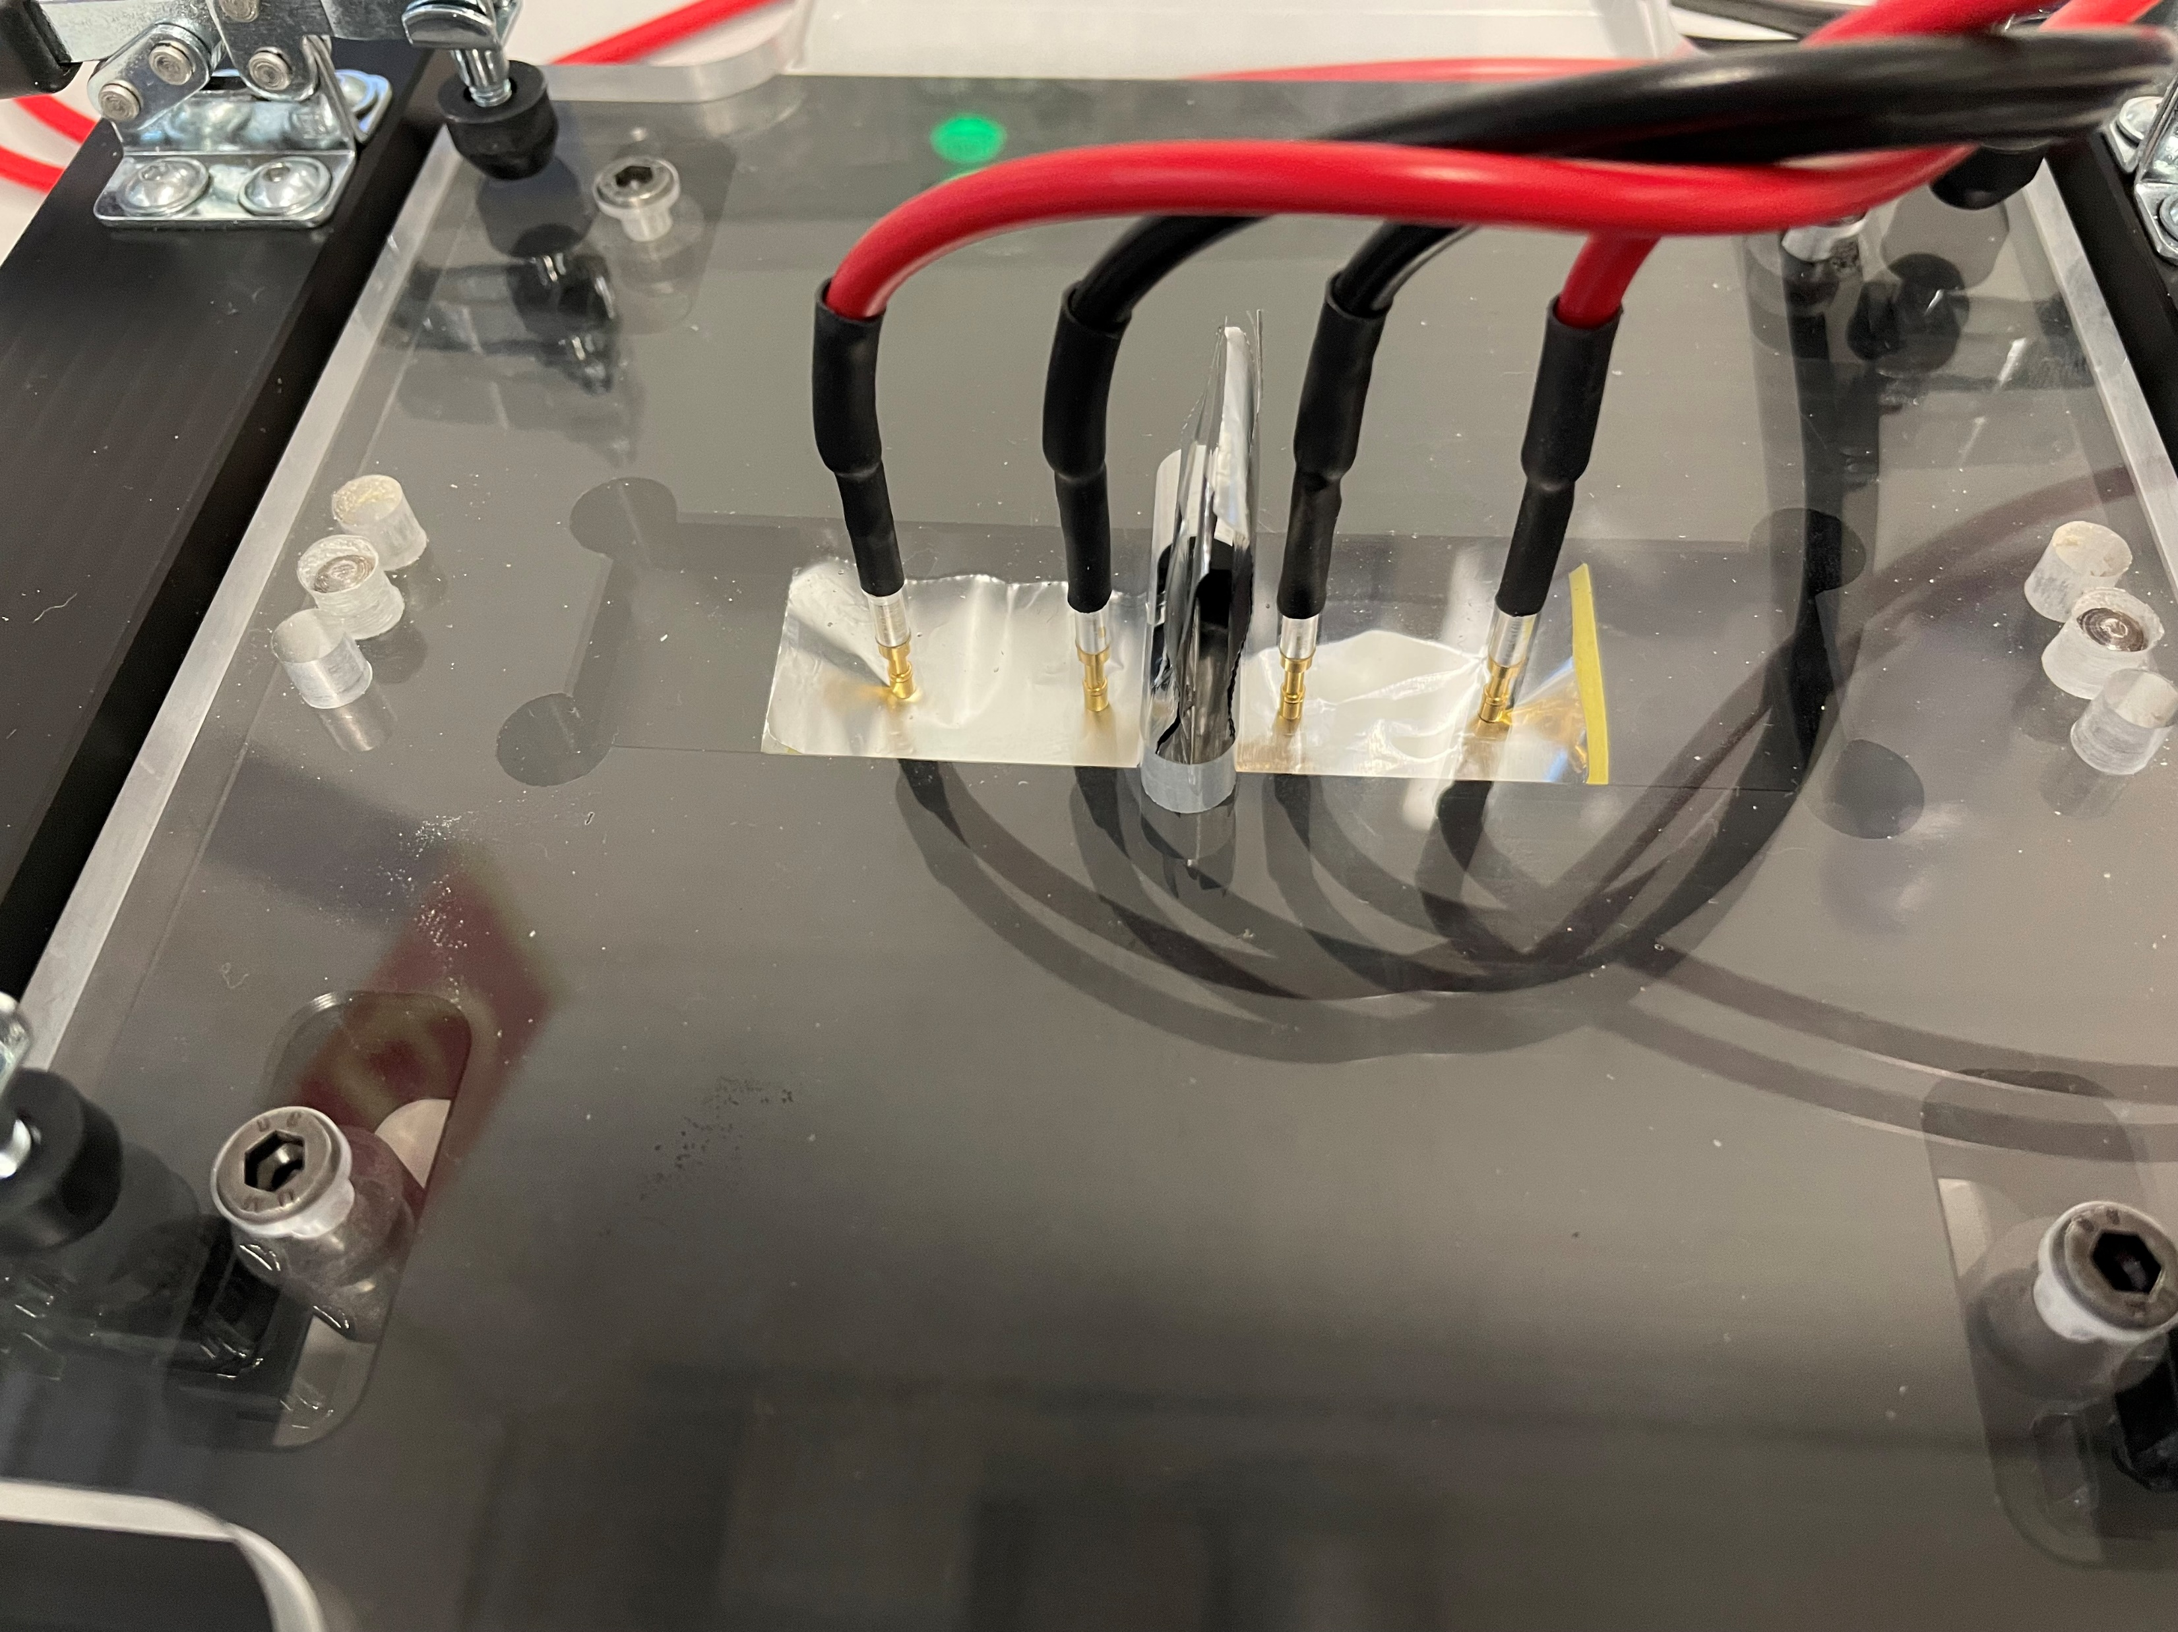
Messaufbau Widerstandsmessung
Netzteil Rohde & Schwarz HMP 4040
Präzisionsmultimeter Fluke 8846A
Laptop zur Ausführung des Prüfprogramms und Dokumentation der Ergebnisse
Papier zur Isolierung der gemessenen Folie vom restlichen Folienstapel
18 mm
18 mm
18 mm
Gemessene Folie (dritte Folie eines jeden Stapels)
Zur Messung nicht benötigte Folien (ersten beiden Folien eines jeden Stapels)
Gemessene Folie (dritte Folie eines jeden Stapels)
Vier-Punkt-Leiter-Prüfstand
Messspitzen zur Messung des Spannungsabfalls
Messspitzen zur Einleitung des Prüfstroms

Slide 24
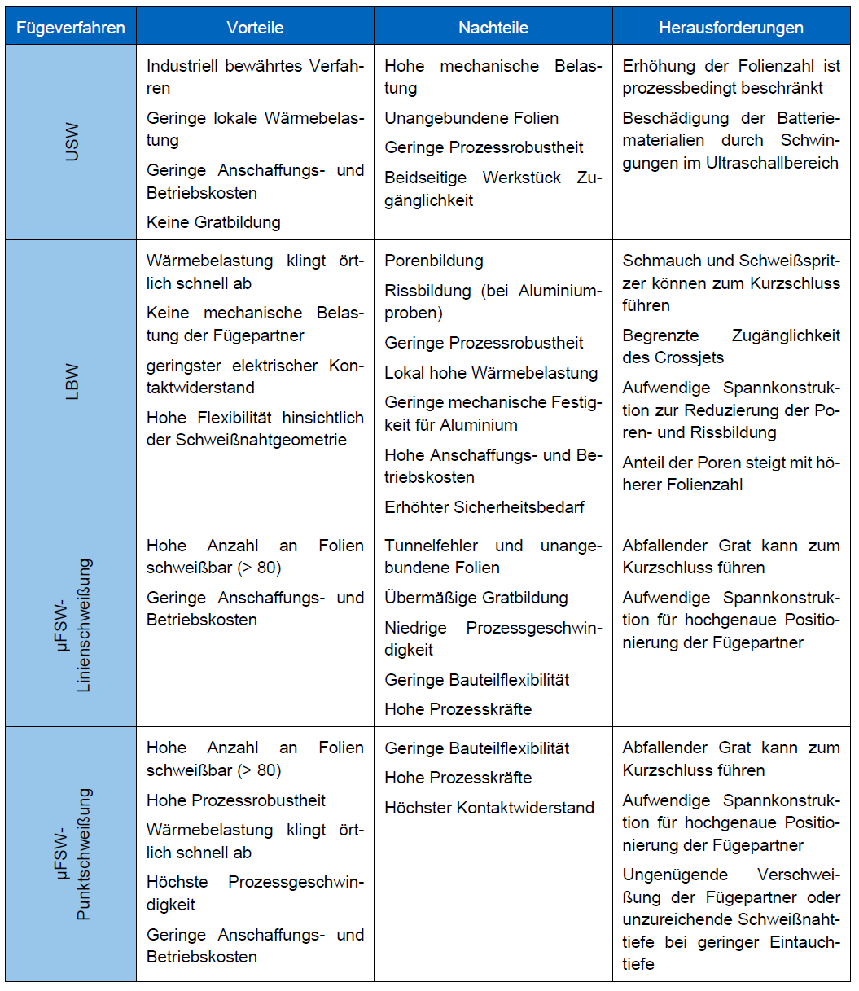
Benchmarking

Slide 25
Auswirkungen einer reduzierten Verweilzeit
Ergebnisse der Vorversuche
Reduzierung der Verweilzeit ohne merklichen Einfluss auf die Gratbildung und die Prozessantworten
Querschliffe offenbaren gute Nahtqualität und vollständige Anbindung auch bei 0s Verweilzeit
Für die Widerstandsmessung haben sich 9 mm breite Proben als zu schmal erwiesen
→ breitere Proben für verlässlichere Ergebnisse empfehlenswert
→ Reduzierung der Verweilzeit von 2 s auf 0 s hatte keine negativen Auswirkungen auf die Fügestellen
→ kürzere Prozesszeit
9 mm

